Slide 1
LEON / ABERTURA / CONTRATO
BEM-VINDO(A)
TAREFA EM CAMPO
OBJETIVO
Comenta no chat: teu nome, tua cidade, teu negócio e o que você vende.
CONTEXTO
Sem som? Ativa o áudio na tela.
Comenta no chat: teu nome, tua cidade, teu negócio e o que você vende.
Sem som? Ativa o áudio na tela.
CONDIÇÃO DE PRONTO
Comenta no chat: teu nome, tua cidade, teu negócio e o que você vende.
Sem som? Ativa o áudio n…
VÍDEO AO VIVO
001 / 136
Notes:
FONTE CANÔNICA: slide 1/136
DIREÇÃO: cinematográfica única; Inter ExtraBold/Black; câmera fixa.
CENA: ficha de tarefa com contexto e condição de pronto.
COPY COMPLETA:
BEM-VINDO(A)
Comenta no chat: teu nome, tua cidade, teu negócio e o que você vende.
Sem som? Ativa o áudio na tela.

Slide 2
LEON / ABERTURA / CONTRATO
HOJE VOCÊ VAI VER TRABALHO PRONTO
TAREFA EM CAMPO
OBJETIVO
Um agente treinado no teu negócio pode transformar uma ordem em página, conteúdo, acompanhament…
CONTEXTO
Um agente treinado no teu negócio pode transformar uma ordem em página, conteúdo, acompanhament…
Um agente treinado no teu negócio pode transformar uma ordem em página, conteúdo, acompanhamento comercial, análise e organização.
CONDIÇÃO DE PRONTO
Um agente treinado no teu negócio pode transformar uma ordem em página, conteúdo, acompanhament…
VÍDEO AO VIVO
002 / 136
Notes:
FONTE CANÔNICA: slide 2/136
DIREÇÃO: cinematográfica única; Inter ExtraBold/Black; câmera fixa.
CENA: ficha de tarefa com contexto e condição de pronto.
COPY COMPLETA:
HOJE VOCÊ VAI VER TRABALHO PRONTO
Um agente treinado no teu negócio pode transformar uma ordem em página, conteúdo, acompanhamento comercial, análise e organização.

Slide 3
LEON / ABERTURA / CONTRATO
A ORDEM FOI ESTA
TAREFA EM CAMPO
OBJETIVO
Reconstrua meu webinar atual. Preserve a espinha, a cadência e as provas. Atualize o posicionam…
CONTEXTO
Reconstrua meu webinar atual. Preserve a espinha, a cadência e as provas. Atualize o posicionam…
Reconstrua meu webinar atual. Preserve a espinha, a cadência e as provas. Atualize o posicionamento. Devolva pelo menos 100 slides, uma URL pública, o PPTX editável e o PDF final.
CONDIÇÃO DE PRONTO
Reconstrua meu webinar atual. Preserve a espinha, a cadência e as provas. Atualize o posicionam…
VÍDEO AO VIVO
003 / 136
Notes:
FONTE CANÔNICA: slide 3/136
DIREÇÃO: cinematográfica única; Inter ExtraBold/Black; câmera fixa.
CENA: ficha de tarefa com contexto e condição de pronto.
COPY COMPLETA:
A ORDEM FOI ESTA
Reconstrua meu webinar atual. Preserve a espinha, a cadência e as provas. Atualize o posicionamento. Devolva pelo menos 100 slides, uma URL pública, o PPTX editável e o PDF final.

Slide 4
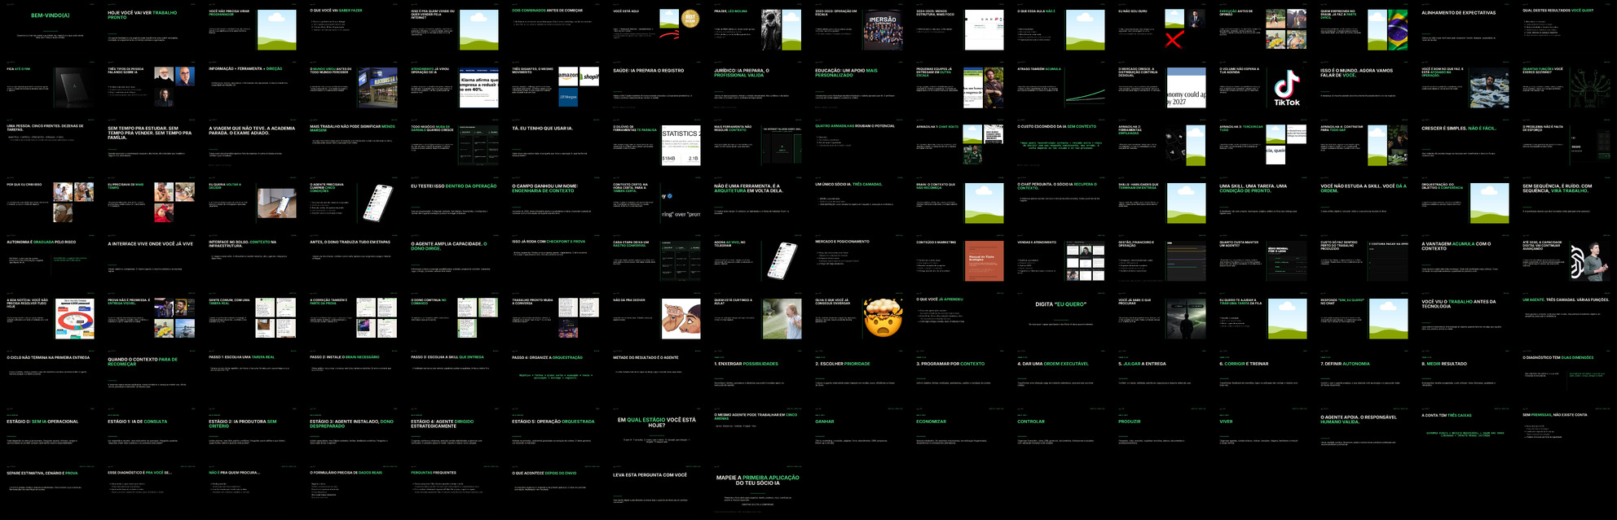
LEON / ABERTURA / CONTRATO
O AGENTE DEVOLVEU ESTE WEBINAR
136 slides editáveis. Assets originais recolocados. Copy atualizada. PDF final. Preview navegável no desktop e no celular.
VÍDEO AO VIVO
004 / 136
Notes:
FONTE CANÔNICA: slide 4/136
DIREÇÃO: cinematográfica única; Inter ExtraBold/Black; câmera fixa.
CENA: prova ou cena original: image1.jpg.
COPY COMPLETA:
O AGENTE DEVOLVEU ESTE WEBINAR
136 slides editáveis. Assets originais recolocados. Copy atualizada. PDF final. Preview navegável no desktop e no celular.

Slide 5
LEON / ABERTURA / CONTRATO
ISSO É PRA QUEM VENDE OU QUER VENDER PELA INTERNET
TAREFA EM CAMPO
OBJETIVO
Produto, serviço, consultoria, agência, comércio ou operação profissional. O corte é simples: e…
CONTEXTO
Produto, serviço, consultoria, agência, comércio ou operação profissional. O corte é simples: e…
Produto, serviço, consultoria, agência, comércio ou operação profissional. O corte é simples: existe uma venda para colocar no mercado e trabalho digital para executar.
CONDIÇÃO DE PRONTO
Produto, serviço, consultoria, agência, comércio ou operação profissional. O corte é simples: e…
VÍDEO AO VIVO
005 / 136
Notes:
FONTE CANÔNICA: slide 5/136
DIREÇÃO: cinematográfica única; Inter ExtraBold/Black; câmera fixa.
CENA: ficha de tarefa com contexto e condição de pronto.
COPY COMPLETA:
ISSO É PRA QUEM VENDE OU QUER VENDER PELA INTERNET
Produto, serviço, consultoria, agência, comércio ou operação profissional. O corte é simples: existe uma venda para colocar no mercado e trabalho digital para executar.

Slide 6
LEON / ABERTURA / CONTRATO
DOIS COMBINADOS ANTES DE COMEÇAR
TAREFA EM CAMPO
OBJETIVO
No final eu vou te mostrar um próximo passo. Esse é o meu marketing e eu não vou esconder.
CONTEXTO
Até o fim, eu vou mostrar trabalho real antes de explicar tecnologia.
1. No final eu vou te mostrar um próximo passo. Esse é o meu marketing e eu não vou esconder.
2. Até o fim, eu vou mostrar trabalho real antes de explicar tecnologia.
CONDIÇÃO DE PRONTO
1. No final eu vou te mostrar um próximo passo. Esse é o meu marketing e eu não vou esconder.
2…
VÍDEO AO VIVO
006 / 136
Notes:
FONTE CANÔNICA: slide 6/136
DIREÇÃO: cinematográfica única; Inter ExtraBold/Black; câmera fixa.
CENA: ficha de tarefa com contexto e condição de pronto.
COPY COMPLETA:
DOIS COMBINADOS ANTES DE COMEÇAR
1. No final eu vou te mostrar um próximo passo. Esse é o meu marketing e eu não vou esconder.
2. Até o fim, eu vou mostrar trabalho real antes de explicar tecnologia.

Slide 7
LEON / ABERTURA / CONTRATO
VOCÊ ESTÁ AQUI
FLUXO EM EXECUÇÃO
01
AULA → TRABALHO PRONTO → DIAGNÓSTICO → PRIMEIRA APLICAÇÃO
02
Nesta aula, você vai enxergar onde um agente pode trabalhar no teu negócio.
AULA → TRABALHO PRONTO → DIAGNÓSTICO → PRIMEIRA APLICAÇÃO
Nesta aula, você vai enxergar onde um agente pode trabalhar no teu negócio.
VÍDEO AO VIVO
007 / 136
Notes:
FONTE CANÔNICA: slide 7/136
DIREÇÃO: cinematográfica única; Inter ExtraBold/Black; câmera fixa.
CENA: processo com etapas nomeadas.
COPY COMPLETA:
VOCÊ ESTÁ AQUI
AULA → TRABALHO PRONTO → DIAGNÓSTICO → PRIMEIRA APLICAÇÃO
Nesta aula, você vai enxergar onde um agente pode trabalhar no teu negócio.

Slide 8

LEON / ABERTURA / CONTRATO
PRAZER, LÉO MOLINA
Mais de R$46 milhões em vendas online geridas.
10 anos em marketing e vendas.
VÍDEO AO VIVO
008 / 136
Notes:
FONTE CANÔNICA: slide 8/136
DIREÇÃO: cinematográfica única; Inter ExtraBold/Black; câmera fixa.
CENA: prova ou cena original: image4.png.
COPY COMPLETA:
PRAZER, LÉO MOLINA
Mais de R$46 milhões em vendas online geridas.
10 anos em marketing e vendas.

Slide 9
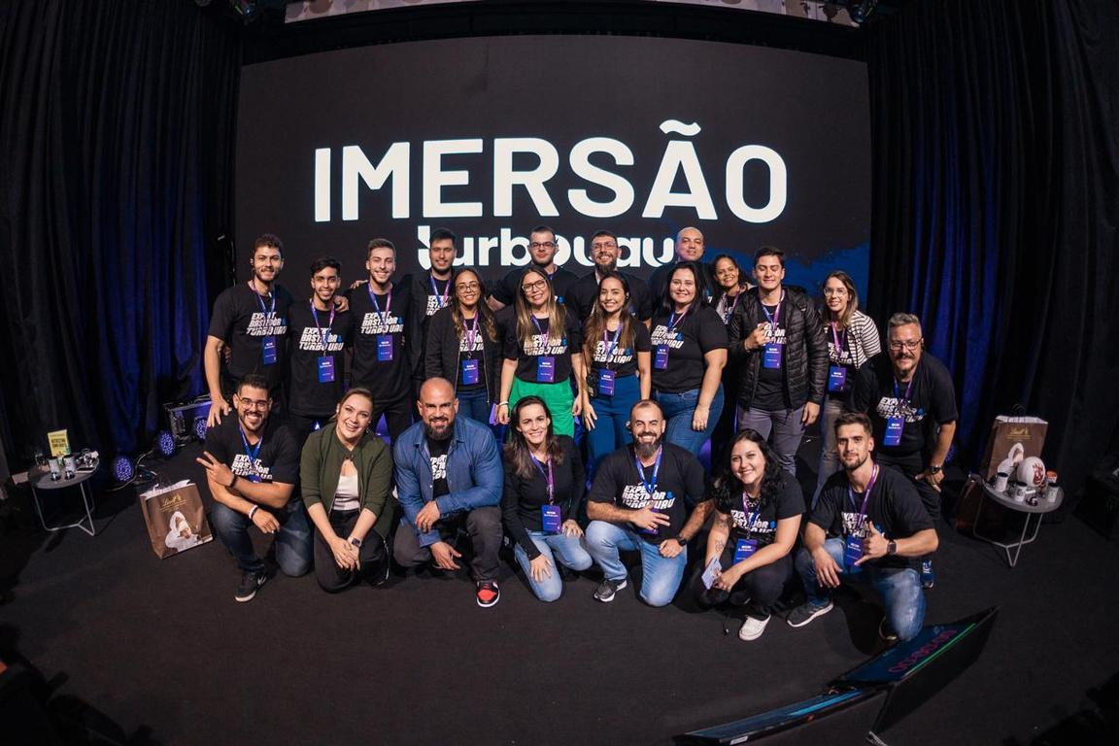
LEON / ABERTURA / CONTRATO
2022–2023: OPERAÇÃO EM ESCALA
R$30 milhões geridos em produtos digitais, mentorias, serviços e eventos.
35 colaboradores. 17 projetos simultâneos.
VÍDEO AO VIVO
009 / 136
Notes:
FONTE CANÔNICA: slide 9/136
DIREÇÃO: cinematográfica única; Inter ExtraBold/Black; câmera fixa.
CENA: prova ou cena original: image5.jpg.
COPY COMPLETA:
2022–2023: OPERAÇÃO EM ESCALA
R$30 milhões geridos em produtos digitais, mentorias, serviços e eventos.
35 colaboradores. 17 projetos simultâneos.

Slide 10
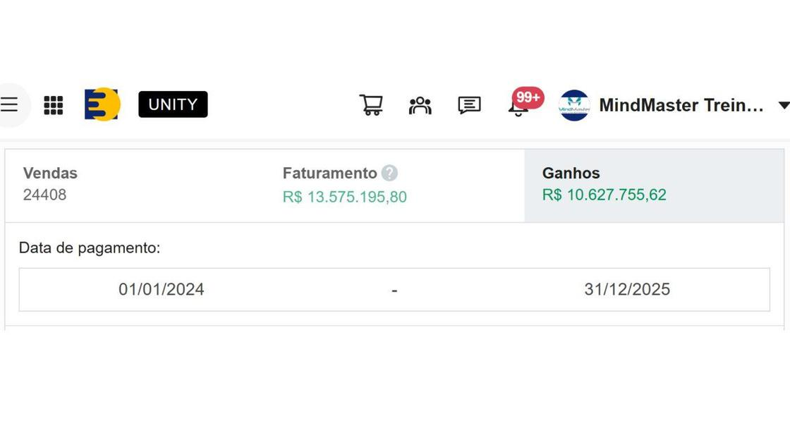
LEON / ABERTURA / CONTRATO
2024–2025: MENOS ESTRUTURA, MAIS FOCO
R$13 milhões em dois anos na MindMaster.
No fim: um funil e cinco pessoas.
VÍDEO AO VIVO
010 / 136
Notes:
FONTE CANÔNICA: slide 10/136
DIREÇÃO: cinematográfica única; Inter ExtraBold/Black; câmera fixa.
CENA: prova ou cena original: image6.jpg.
COPY COMPLETA:
2024–2025: MENOS ESTRUTURA, MAIS FOCO
R$13 milhões em dois anos na MindMaster.
No fim: um funil e cinco pessoas.

Slide 11
LEON / ABERTURA / CONTRATO
O FILTRO DESTA AULA
TAREFA EM CAMPO
OBJETIVO
Fora da sala: renda fácil, prompt mágico, ferramenta da moda e autonomia sem responsabilidade.
CONTEXTO
Dentro da sala: operação real, critério e revisão.
Fora da sala: renda fácil, prompt mágico, ferramenta da moda e autonomia sem responsabilidade.
Dentro da sala: operação real, critério e revisão.
CONDIÇÃO DE PRONTO
Fora da sala: renda fácil, prompt mágico, ferramenta da moda e autonomia sem responsabilidade.
…
VÍDEO AO VIVO
011 / 136
Notes:
FONTE CANÔNICA: slide 11/136
DIREÇÃO: cinematográfica única; Inter ExtraBold/Black; câmera fixa.
CENA: ficha de tarefa com contexto e condição de pronto.
COPY COMPLETA:
O FILTRO DESTA AULA
Fora da sala: renda fácil, prompt mágico, ferramenta da moda e autonomia sem responsabilidade.
Dentro da sala: operação real, critério e revisão.

Slide 12
LEON / ABERTURA / CONTRATO
EU NÃO SOU GURU
TAREFA EM CAMPO
OBJETIVO
Carro, relógio e personagem de palco não sustentam uma tese. Meu argumento é a operação que voc…
CONTEXTO
Carro, relógio e personagem de palco não sustentam uma tese. Meu argumento é a operação que voc…
Carro, relógio e personagem de palco não sustentam uma tese. Meu argumento é a operação que você consegue conferir.
CONDIÇÃO DE PRONTO
Carro, relógio e personagem de palco não sustentam uma tese. Meu argumento é a operação que voc…
VÍDEO AO VIVO
012 / 136
Notes:
FONTE CANÔNICA: slide 12/136
DIREÇÃO: cinematográfica única; Inter ExtraBold/Black; câmera fixa.
CENA: ficha de tarefa com contexto e condição de pronto.
COPY COMPLETA:
EU NÃO SOU GURU
Carro, relógio e personagem de palco não sustentam uma tese. Meu argumento é a operação que você consegue conferir.

Slide 13
LEON / ABERTURA / CONTRATO
EXECUÇÃO ANTES DE OPINIÃO
TAREFA EM CAMPO
OBJETIVO
O que você vai ver nasceu de operação, campanha, atendimento, conteúdo, vendas e gestão. As ima…
CONTEXTO
O que você vai ver nasceu de operação, campanha, atendimento, conteúdo, vendas e gestão. As ima…
O que você vai ver nasceu de operação, campanha, atendimento, conteúdo, vendas e gestão. As imagens originais continuam aqui porque são parte da prova.
CONDIÇÃO DE PRONTO
O que você vai ver nasceu de operação, campanha, atendimento, conteúdo, vendas e gestão. As ima…
VÍDEO AO VIVO
013 / 136
Notes:
FONTE CANÔNICA: slide 13/136
DIREÇÃO: cinematográfica única; Inter ExtraBold/Black; câmera fixa.
CENA: ficha de tarefa com contexto e condição de pronto.
COPY COMPLETA:
EXECUÇÃO ANTES DE OPINIÃO
O que você vai ver nasceu de operação, campanha, atendimento, conteúdo, vendas e gestão. As imagens originais continuam aqui porque são parte da prova.

Slide 14
LEON / ABERTURA / CONTRATO
QUEM EMPREENDE NO BRASIL JÁ FAZ A PARTE DIFÍCIL
FLUXO EM EXECUÇÃO
01
OBJETIVO
02
CONTEXTO
03
EXECUÇÃO
Você resolve problema, vende, atende e ainda segura a operação. O próximo passo é colocar capacidade digital para trabalhar sob teu comando.
04
PROVA
VÍDEO AO VIVO
014 / 136
Notes:
FONTE CANÔNICA: slide 14/136
DIREÇÃO: cinematográfica única; Inter ExtraBold/Black; câmera fixa.
CENA: processo com etapas nomeadas.
COPY COMPLETA:
QUEM EMPREENDE NO BRASIL JÁ FAZ A PARTE DIFÍCIL
Você resolve problema, vende, atende e ainda segura a operação. O próximo passo é colocar capacidade digital para trabalhar sob teu comando.

Slide 15
LEON / ABERTURA / CONTRATO
ALINHAMENTO DE EXPECTATIVAS
TELEGRAM / OPERAÇÃO
Coloca no chat o que você mais quer recuperar: receita, margem, capacidade ou horas do teu dia.
Coloca no chat o que você mais quer recuperar: receita, margem, capacidade ou horas do teu dia.
VÍDEO AO VIVO
015 / 136
Notes:
FONTE CANÔNICA: slide 15/136
DIREÇÃO: cinematográfica única; Inter ExtraBold/Black; câmera fixa.
CENA: conversa operacional no Telegram.
COPY COMPLETA:
ALINHAMENTO DE EXPECTATIVAS
Coloca no chat o que você mais quer recuperar: receita, margem, capacidade ou horas do teu dia.

Slide 16
LEON / ABERTURA / CONTRATO
QUAL DESTES RESULTADOS VOCÊ QUER?
AGENDA REAL
01
Mais ativos no mercado
02
Leads acompanhados no prazo
1. Mais ativos no mercado
2. Leads acompanhados no prazo
3. Menos retrabalho e ferramentas soltas
4. Informações e números organizados
5. Horas retiradas da operação repetitiva
6. Mais decisões importantes na tua agenda
03
Menos retrabalho e ferramentas soltas
VÍDEO AO VIVO
016 / 136
Notes:
FONTE CANÔNICA: slide 16/136
DIREÇÃO: cinematográfica única; Inter ExtraBold/Black; câmera fixa.
CENA: agenda com compromissos concretos.
COPY COMPLETA:
QUAL DESTES RESULTADOS VOCÊ QUER?
1. Mais ativos no mercado
2. Leads acompanhados no prazo
3. Menos retrabalho e ferramentas soltas
4. Informações e números organizados
5. Horas retiradas da operação repetitiva
6. Mais decisões importantes na tua agenda

Slide 17
LEON / ABERTURA / CONTRATO
FICA ATÉ O FIM
TAREFA EM CAMPO
OBJETIVO
Você vai sair sabendo qual tarefa colocar no agente primeiro e quais dados precisa levantar par…
CONTEXTO
Você vai sair sabendo qual tarefa colocar no agente primeiro e quais dados precisa levantar par…
Você vai sair sabendo qual tarefa colocar no agente primeiro e quais dados precisa levantar para calcular o impacto.
CONDIÇÃO DE PRONTO
Você vai sair sabendo qual tarefa colocar no agente primeiro e quais dados precisa levantar par…
VÍDEO AO VIVO
017 / 136
Notes:
FONTE CANÔNICA: slide 17/136
DIREÇÃO: cinematográfica única; Inter ExtraBold/Black; câmera fixa.
CENA: ficha de tarefa com contexto e condição de pronto.
COPY COMPLETA:
FICA ATÉ O FIM
Você vai sair sabendo qual tarefa colocar no agente primeiro e quais dados precisa levantar para calcular o impacto.

Slide 18
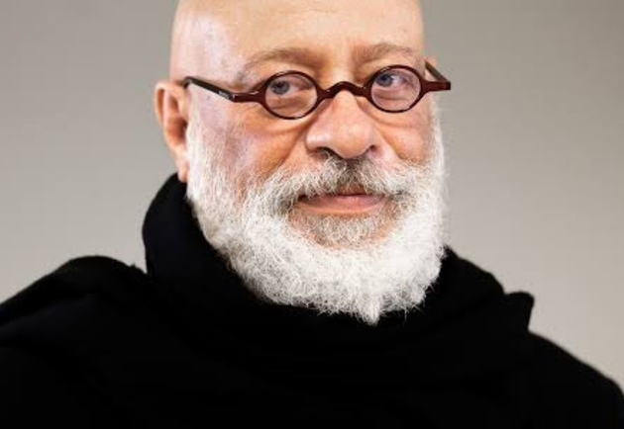
LEON / MUDANÇA / OPORTUNIDADE
TRÊS REAGEM À IA. O OPERADOR TESTA.
Cético, apocalíptico e guru discutem a tecnologia. O operador pergunta qual tarefa ficou pronta e abre o arquivo.
VÍDEO AO VIVO
018 / 136
Notes:
FONTE CANÔNICA: slide 18/136
DIREÇÃO: cinematográfica única; Inter ExtraBold/Black; câmera fixa.
CENA: prova ou cena original: image20.png.
COPY COMPLETA:
TRÊS REAGEM À IA. O OPERADOR TESTA.
Cético, apocalíptico e guru discutem a tecnologia. O operador pergunta qual tarefa ficou pronta e abre o arquivo.

Slide 19
LEON / MUDANÇA / OPORTUNIDADE
INFORMAÇÃO + FERRAMENTA + DIREÇÃO
FLUXO EM EXECUÇÃO
01
OBJETIVO
02
CONTEXTO
03
EXECUÇÃO
A informação mostra o que mudou. A ferramenta cria capacidade. A direção transforma capacidade em trabalho útil.
04
PROVA
VÍDEO AO VIVO
019 / 136
Notes:
FONTE CANÔNICA: slide 19/136
DIREÇÃO: cinematográfica única; Inter ExtraBold/Black; câmera fixa.
CENA: processo com etapas nomeadas.
COPY COMPLETA:
INFORMAÇÃO + FERRAMENTA + DIREÇÃO
A informação mostra o que mudou. A ferramenta cria capacidade. A direção transforma capacidade em trabalho útil.

Slide 20

LEON / MUDANÇA / OPORTUNIDADE
O MUNDO VIROU ANTES DE TODO MUNDO PERCEBER
A Blockbuster não perdeu por falta de tamanho. Perdeu porque insistiu num modelo enquanto o comportamento do cliente já tinha mudado.
VÍDEO AO VIVO
020 / 136
Notes:
FONTE CANÔNICA: slide 20/136
DIREÇÃO: cinematográfica única; Inter ExtraBold/Black; câmera fixa.
CENA: prova ou cena original: image18.jpg.
COPY COMPLETA:
O MUNDO VIROU ANTES DE TODO MUNDO PERCEBER
A Blockbuster não perdeu por falta de tamanho. Perdeu porque insistiu num modelo enquanto o comportamento do cliente já tinha mudado.

Slide 21
LEON / MUDANÇA / OPORTUNIDADE
ATENDIMENTO JÁ VIROU OPERAÇÃO DE IA
TAREFA EM CAMPO
OBJETIVO
Grandes empresas automatizaram partes inteiras do atendimento. A pergunta para o pequeno negóci…
CONTEXTO
Grandes empresas automatizaram partes inteiras do atendimento. A pergunta para o pequeno negóci…
Grandes empresas automatizaram partes inteiras do atendimento. A pergunta para o pequeno negócio é menor e mais prática: qual fila digital já pode ser assistida hoje?
CONDIÇÃO DE PRONTO
Grandes empresas automatizaram partes inteiras do atendimento. A pergunta para o pequeno negóci…
VÍDEO AO VIVO
021 / 136
Notes:
FONTE CANÔNICA: slide 21/136
DIREÇÃO: cinematográfica única; Inter ExtraBold/Black; câmera fixa.
CENA: ficha de tarefa com contexto e condição de pronto.
COPY COMPLETA:
ATENDIMENTO JÁ VIROU OPERAÇÃO DE IA
Grandes empresas automatizaram partes inteiras do atendimento. A pergunta para o pequeno negócio é menor e mais prática: qual fila digital já pode ser assistida hoje?

Slide 22
LEON / MUDANÇA / OPORTUNIDADE
TRÊS GIGANTES, O MESMO MOVIMENTO
TAREFA EM CAMPO
OBJETIVO
Amazon, Shopify e JPMorgan já tratam IA como capacidade operacional. As fontes originais estão …
CONTEXTO
Amazon, Shopify e JPMorgan já tratam IA como capacidade operacional. As fontes originais estão …
Amazon, Shopify e JPMorgan já tratam IA como capacidade operacional. As fontes originais estão preservadas na tela; a lição é organizar sistema antes de pedir mais estrutura.
CONDIÇÃO DE PRONTO
Amazon, Shopify e JPMorgan já tratam IA como capacidade operacional. As fontes originais estão …
VÍDEO AO VIVO
022 / 136
Notes:
FONTE CANÔNICA: slide 22/136
DIREÇÃO: cinematográfica única; Inter ExtraBold/Black; câmera fixa.
CENA: ficha de tarefa com contexto e condição de pronto.
COPY COMPLETA:
TRÊS GIGANTES, O MESMO MOVIMENTO
Amazon, Shopify e JPMorgan já tratam IA como capacidade operacional. As fontes originais estão preservadas na tela; a lição é organizar sistema antes de pedir mais estrutura.

Slide 23
LEON / MUDANÇA / OPORTUNIDADE
SAÚDE: IA PREPARA O REGISTRO
TAREFA EM CAMPO
OBJETIVO
Nabla e DAX Copilot mostram IA transcrevendo consultas e preparando prontuários. O médico conti…
CONTEXTO
Nabla e DAX Copilot mostram IA transcrevendo consultas e preparando prontuários. O médico conti…
Nabla e DAX Copilot mostram IA transcrevendo consultas e preparando prontuários. O médico continua responsável por revisar e validar.
CONDIÇÃO DE PRONTO
Nabla e DAX Copilot mostram IA transcrevendo consultas e preparando prontuários. O médico conti…
VÍDEO AO VIVO
023 / 136
Notes:
FONTE CANÔNICA: slide 23/136
DIREÇÃO: cinematográfica única; Inter ExtraBold/Black; câmera fixa.
CENA: ficha de tarefa com contexto e condição de pronto.
COPY COMPLETA:
SAÚDE: IA PREPARA O REGISTRO
Nabla e DAX Copilot mostram IA transcrevendo consultas e preparando prontuários. O médico continua responsável por revisar e validar.

Slide 24
LEON / MUDANÇA / OPORTUNIDADE
JURÍDICO: IA PREPARA, O PROFISSIONAL VALIDA
TAREFA EM CAMPO
OBJETIVO
Harvey AI apoia pesquisa, minuta e revisão documental. Atos jurídicos e decisões sensíveis cont…
CONTEXTO
Harvey AI apoia pesquisa, minuta e revisão documental. Atos jurídicos e decisões sensíveis cont…
Harvey AI apoia pesquisa, minuta e revisão documental. Atos jurídicos e decisões sensíveis continuam com o profissional responsável.
CONDIÇÃO DE PRONTO
Harvey AI apoia pesquisa, minuta e revisão documental. Atos jurídicos e decisões sensíveis cont…
VÍDEO AO VIVO
024 / 136
Notes:
FONTE CANÔNICA: slide 24/136
DIREÇÃO: cinematográfica única; Inter ExtraBold/Black; câmera fixa.
CENA: ficha de tarefa com contexto e condição de pronto.
COPY COMPLETA:
JURÍDICO: IA PREPARA, O PROFISSIONAL VALIDA
Harvey AI apoia pesquisa, minuta e revisão documental. Atos jurídicos e decisões sensíveis continuam com o profissional responsável.

Slide 25
LEON / MUDANÇA / OPORTUNIDADE
EDUCAÇÃO: UM APOIO MAIS PERSONALIZADO
TAREFA EM CAMPO
OBJETIVO
Ferramentas como Khanmigo mostram feedback e tutoria apoiados por IA. O professor continua defi…
CONTEXTO
Ferramentas como Khanmigo mostram feedback e tutoria apoiados por IA. O professor continua defi…
Ferramentas como Khanmigo mostram feedback e tutoria apoiados por IA. O professor continua definindo objetivo, contexto e critério.
CONDIÇÃO DE PRONTO
Ferramentas como Khanmigo mostram feedback e tutoria apoiados por IA. O professor continua defi…
VÍDEO AO VIVO
025 / 136
Notes:
FONTE CANÔNICA: slide 25/136
DIREÇÃO: cinematográfica única; Inter ExtraBold/Black; câmera fixa.
CENA: ficha de tarefa com contexto e condição de pronto.
COPY COMPLETA:
EDUCAÇÃO: UM APOIO MAIS PERSONALIZADO
Ferramentas como Khanmigo mostram feedback e tutoria apoiados por IA. O professor continua definindo objetivo, contexto e critério.

Slide 26
LEON / MUDANÇA / OPORTUNIDADE
PEQUENAS EQUIPES JÁ ENTREGAM EM OUTRA ESCALA
FLUXO EM EXECUÇÃO
01
OBJETIVO
02
CONTEXTO
03
EXECUÇÃO
Código, página, anúncio e atendimento podem compartilhar contexto e sequência. O tamanho da equipe deixou de ser a única medida de capacidade.
04
PROVA
VÍDEO AO VIVO
026 / 136
Notes:
FONTE CANÔNICA: slide 26/136
DIREÇÃO: cinematográfica única; Inter ExtraBold/Black; câmera fixa.
CENA: processo com etapas nomeadas.
COPY COMPLETA:
PEQUENAS EQUIPES JÁ ENTREGAM EM OUTRA ESCALA
Código, página, anúncio e atendimento podem compartilhar contexto e sequência. O tamanho da equipe deixou de ser a única medida de capacidade.

Slide 27
LEON / MUDANÇA / OPORTUNIDADE
ATRASO TAMBÉM ACUMULA
TAREFA EM CAMPO
OBJETIVO
Cada mês sem contexto permanente mantém as mesmas tarefas dependentes do dono, as mesmas explic…
CONTEXTO
Cada mês sem contexto permanente mantém as mesmas tarefas dependentes do dono, as mesmas explic…
Cada mês sem contexto permanente mantém as mesmas tarefas dependentes do dono, as mesmas explicações repetidas e os mesmos projetos na fila.
CONDIÇÃO DE PRONTO
Cada mês sem contexto permanente mantém as mesmas tarefas dependentes do dono, as mesmas explic…
VÍDEO AO VIVO
027 / 136
Notes:
FONTE CANÔNICA: slide 27/136
DIREÇÃO: cinematográfica única; Inter ExtraBold/Black; câmera fixa.
CENA: ficha de tarefa com contexto e condição de pronto.
COPY COMPLETA:
ATRASO TAMBÉM ACUMULA
Cada mês sem contexto permanente mantém as mesmas tarefas dependentes do dono, as mesmas explicações repetidas e os mesmos projetos na fila.

Slide 28
LEON / MUDANÇA / OPORTUNIDADE
O MERCADO CRESCE. A DISTRIBUIÇÃO CONTINUA DESIGUAL
TAREFA EM CAMPO
OBJETIVO
Mais ferramentas e mais audiência não garantem mais resultado. Capacidade de produzir, publicar…
CONTEXTO
Mais ferramentas e mais audiência não garantem mais resultado. Capacidade de produzir, publicar…
Mais ferramentas e mais audiência não garantem mais resultado. Capacidade de produzir, publicar e acompanhar ainda separa ideia de ativo no mercado.
CONDIÇÃO DE PRONTO
Mais ferramentas e mais audiência não garantem mais resultado. Capacidade de produzir, publicar…
VÍDEO AO VIVO
028 / 136
Notes:
FONTE CANÔNICA: slide 28/136
DIREÇÃO: cinematográfica única; Inter ExtraBold/Black; câmera fixa.
CENA: ficha de tarefa com contexto e condição de pronto.
COPY COMPLETA:
O MERCADO CRESCE. A DISTRIBUIÇÃO CONTINUA DESIGUAL
Mais ferramentas e mais audiência não garantem mais resultado. Capacidade de produzir, publicar e acompanhar ainda separa ideia de ativo no mercado.

Slide 29
LEON / MUDANÇA / OPORTUNIDADE
O VOLUME NÃO ESPERA A TUA AGENDA
AGENDA REAL
01
Milhões de peças entram nas plataformas todos os dias. A resposta é transformar contexto em produção consistente e revisada.
Milhões de peças entram nas plataformas todos os dias. A resposta é transformar contexto em produção consistente e revisada.
VÍDEO AO VIVO
029 / 136
Notes:
FONTE CANÔNICA: slide 29/136
DIREÇÃO: cinematográfica única; Inter ExtraBold/Black; câmera fixa.
CENA: agenda com compromissos concretos.
COPY COMPLETA:
O VOLUME NÃO ESPERA A TUA AGENDA
Milhões de peças entram nas plataformas todos os dias. A resposta é transformar contexto em produção consistente e revisada.

Slide 30
LEON / MUDANÇA / OPORTUNIDADE
ISSO É O MUNDO. AGORA VAMOS FALAR DE VOCÊ.
TAREFA EM CAMPO
OBJETIVO
A mudança só importa quando encontra uma tarefa parada dentro do teu negócio.
CONTEXTO
A mudança só importa quando encontra uma tarefa parada dentro do teu negócio.
A mudança só importa quando encontra uma tarefa parada dentro do teu negócio.
CONDIÇÃO DE PRONTO
A mudança só importa quando encontra uma tarefa parada dentro do teu negócio.
VÍDEO AO VIVO
030 / 136
Notes:
FONTE CANÔNICA: slide 30/136
DIREÇÃO: cinematográfica única; Inter ExtraBold/Black; câmera fixa.
CENA: ficha de tarefa com contexto e condição de pronto.
COPY COMPLETA:
ISSO É O MUNDO. AGORA VAMOS FALAR DE VOCÊ.
A mudança só importa quando encontra uma tarefa parada dentro do teu negócio.

Slide 31
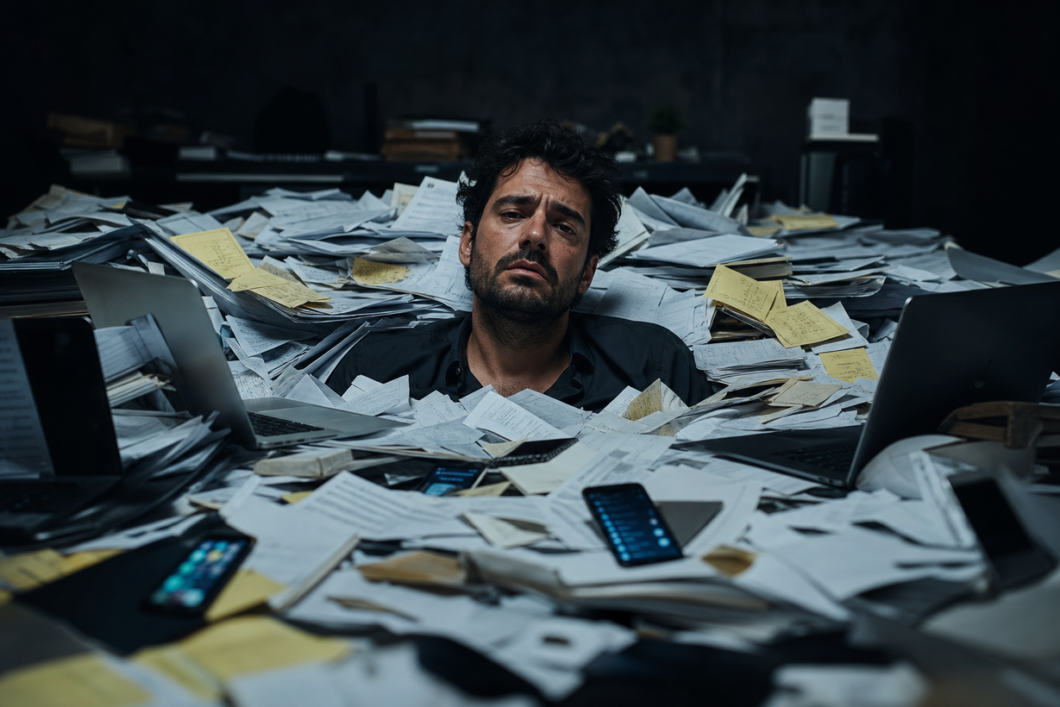
LEON / DIAGNÓSTICO / DOR
VOCÊ É BOM NO QUE FAZ. E ESTÁ AFOGADO NA OPERAÇÃO.
Competência você já tem. O gargalo aparece quando toda tarefa digital depende da tua disponibilidade.
VÍDEO AO VIVO
031 / 136
Notes:
FONTE CANÔNICA: slide 31/136
DIREÇÃO: cinematográfica única; Inter ExtraBold/Black; câmera fixa.
CENA: prova ou cena original: image28.png.
COPY COMPLETA:
VOCÊ É BOM NO QUE FAZ. E ESTÁ AFOGADO NA OPERAÇÃO.
Competência você já tem. O gargalo aparece quando toda tarefa digital depende da tua disponibilidade.

Slide 32
LEON / DIAGNÓSTICO / DOR
QUANTAS FUNÇÕES VOCÊ EXERCE SOZINHO?
TELEGRAM / OPERAÇÃO
Atende, publica, responde, vende, cobra, organiza, revisa e lembra. Coloca no chat quantas frentes disputam tua atenção hoje.
Atende, publica, responde, vende, cobra, organiza, revisa e lembra. Coloca no chat quantas frentes disputam tua atenção hoje.
VÍDEO AO VIVO
032 / 136
Notes:
FONTE CANÔNICA: slide 32/136
DIREÇÃO: cinematográfica única; Inter ExtraBold/Black; câmera fixa.
CENA: conversa operacional no Telegram.
COPY COMPLETA:
QUANTAS FUNÇÕES VOCÊ EXERCE SOZINHO?
Atende, publica, responde, vende, cobra, organiza, revisa e lembra. Coloca no chat quantas frentes disputam tua atenção hoje.

Slide 33
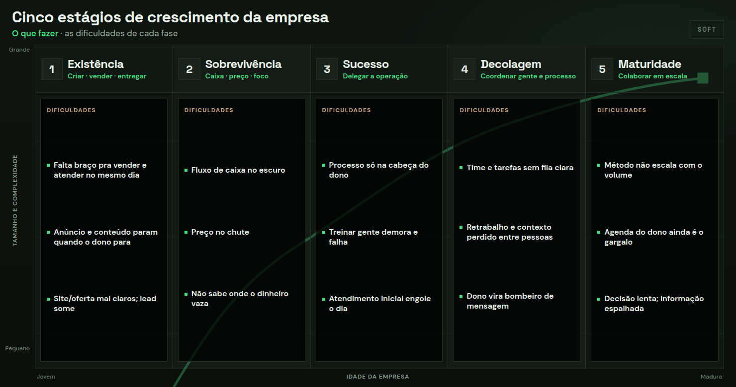
LEON / DIAGNÓSTICO / DOR
UMA PESSOA. CINCO FRENTES. DEZENAS DE TAREFAS.
MARKETING · CONTEÚDO · ATENDIMENTO · OPERAÇÃO · VENDAS
Tudo precisa passar pela mesma cabeça antes de chegar ao mercado.
VÍDEO AO VIVO
033 / 136
Notes:
FONTE CANÔNICA: slide 33/136
DIREÇÃO: cinematográfica única; Inter ExtraBold/Black; câmera fixa.
CENA: prova ou cena original: image32.png.
COPY COMPLETA:
UMA PESSOA. CINCO FRENTES. DEZENAS DE TAREFAS.
MARKETING · CONTEÚDO · ATENDIMENTO · OPERAÇÃO · VENDAS
Tudo precisa passar pela mesma cabeça antes de chegar ao mercado.

Slide 34
LEON / DIAGNÓSTICO / DOR
A OPERAÇÃO EMPURRA A VIDA PARA DEPOIS
AGENDA REAL
01
Quando execução e coordenação ocupam o dia inteiro, até a decisão que mudaria o negócio fica para depois.
Quando execução e coordenação ocupam o dia inteiro, até a decisão que mudaria o negócio fica para depois.
VÍDEO AO VIVO
034 / 136
Notes:
FONTE CANÔNICA: slide 34/136
DIREÇÃO: cinematográfica única; Inter ExtraBold/Black; câmera fixa.
CENA: agenda com compromissos concretos.
COPY COMPLETA:
A OPERAÇÃO EMPURRA A VIDA PARA DEPOIS
Quando execução e coordenação ocupam o dia inteiro, até a decisão que mudaria o negócio fica para depois.

Slide 35
LEON / DIAGNÓSTICO / DOR
A VIAGEM QUE NÃO TEVE. A ACADEMIA PARADA. O EXAME ADIADO.
CONTA OPERACIONAL
Carga operacional também aparece fora da empresa. A conta de tempo precisa nomear o que foi adiado.
CONFERIR
Carga operacional também aparece fora da empresa. A conta de tempo precisa nomear o que foi adiado.
VÍDEO AO VIVO
035 / 136
Notes:
FONTE CANÔNICA: slide 35/136
DIREÇÃO: cinematográfica única; Inter ExtraBold/Black; câmera fixa.
CENA: planilha de custo e resultado.
COPY COMPLETA:
A VIAGEM QUE NÃO TEVE. A ACADEMIA PARADA. O EXAME ADIADO.
Carga operacional também aparece fora da empresa. A conta de tempo precisa nomear o que foi adiado.

Slide 36
LEON / DIAGNÓSTICO / DOR
MAIS TRABALHO NÃO PODE SIGNIFICAR MENOS MARGEM
CONTA OPERACIONAL
Se cada nova frente exige outra ferramenta, outro fornecedor e mais coordenação do dono, a receita pode crescer sem a operação ficar melhor.
CONFERIR
Se cada nova frente exige outra ferramenta, outro fornecedor e mais coordenação do dono, a receita pode crescer sem a operação ficar melhor.
VÍDEO AO VIVO
036 / 136
Notes:
FONTE CANÔNICA: slide 36/136
DIREÇÃO: cinematográfica única; Inter ExtraBold/Black; câmera fixa.
CENA: planilha de custo e resultado.
COPY COMPLETA:
MAIS TRABALHO NÃO PODE SIGNIFICAR MENOS MARGEM
Se cada nova frente exige outra ferramenta, outro fornecedor e mais coordenação do dono, a receita pode crescer sem a operação ficar melhor.

Slide 37
LEON / DIAGNÓSTICO / DOR
TODO NEGÓCIO MUDA DE GARGALO QUANDO CRESCE
TAREFA EM CAMPO
OBJETIVO
O modelo dos cinco estágios mostra que o problema de hoje não será o mesmo de amanhã. O sistema…
CONTEXTO
O modelo dos cinco estágios mostra que o problema de hoje não será o mesmo de amanhã. O sistema…
O modelo dos cinco estágios mostra que o problema de hoje não será o mesmo de amanhã. O sistema precisa acumular contexto enquanto a empresa muda.
CONDIÇÃO DE PRONTO
O modelo dos cinco estágios mostra que o problema de hoje não será o mesmo de amanhã. O sistema…
VÍDEO AO VIVO
037 / 136
Notes:
FONTE CANÔNICA: slide 37/136
DIREÇÃO: cinematográfica única; Inter ExtraBold/Black; câmera fixa.
CENA: ficha de tarefa com contexto e condição de pronto.
COPY COMPLETA:
TODO NEGÓCIO MUDA DE GARGALO QUANDO CRESCE
O modelo dos cinco estágios mostra que o problema de hoje não será o mesmo de amanhã. O sistema precisa acumular contexto enquanto a empresa muda.

Slide 38
LEON / DIAGNÓSTICO / DOR
TÁ. EU TENHO QUE USAR IA.
TAREFA EM CAMPO
OBJETIVO
Saber disso não resolve nada. A pergunta que move a operação é: qual tarefa real entra primeiro…
CONTEXTO
Saber disso não resolve nada. A pergunta que move a operação é: qual tarefa real entra primeiro…
Saber disso não resolve nada. A pergunta que move a operação é: qual tarefa real entra primeiro?
CONDIÇÃO DE PRONTO
Saber disso não resolve nada. A pergunta que move a operação é: qual tarefa real entra primeiro…
VÍDEO AO VIVO
038 / 136
Notes:
FONTE CANÔNICA: slide 38/136
DIREÇÃO: cinematográfica única; Inter ExtraBold/Black; câmera fixa.
CENA: ficha de tarefa com contexto e condição de pronto.
COPY COMPLETA:
TÁ. EU TENHO QUE USAR IA.
Saber disso não resolve nada. A pergunta que move a operação é: qual tarefa real entra primeiro?

Slide 39
LEON / DIAGNÓSTICO / DOR
O DILÚVIO DE FERRAMENTAS TE PARALISA
TAREFA EM CAMPO
OBJETIVO
Toda semana surge outra IA. Correr atrás de cada lançamento é continuar sem contexto permanente…
CONTEXTO
Toda semana surge outra IA. Correr atrás de cada lançamento é continuar sem contexto permanente…
Toda semana surge outra IA. Correr atrás de cada lançamento é continuar sem contexto permanente, sem padrão e sem processo.
CONDIÇÃO DE PRONTO
Toda semana surge outra IA. Correr atrás de cada lançamento é continuar sem contexto permanente…
VÍDEO AO VIVO
039 / 136
Notes:
FONTE CANÔNICA: slide 39/136
DIREÇÃO: cinematográfica única; Inter ExtraBold/Black; câmera fixa.
CENA: ficha de tarefa com contexto e condição de pronto.
COPY COMPLETA:
O DILÚVIO DE FERRAMENTAS TE PARALISA
Toda semana surge outra IA. Correr atrás de cada lançamento é continuar sem contexto permanente, sem padrão e sem processo.

Slide 40
LEON / DIAGNÓSTICO / DOR
MAIS FERRAMENTA NÃO RESOLVE CONTEXTO
TAREFA EM CAMPO
OBJETIVO
Você pode abrir dez telas e ainda terminar o dia copiando informação de um lugar para outro.
CONTEXTO
Você pode abrir dez telas e ainda terminar o dia copiando informação de um lugar para outro.
Você pode abrir dez telas e ainda terminar o dia copiando informação de um lugar para outro.
CONDIÇÃO DE PRONTO
Você pode abrir dez telas e ainda terminar o dia copiando informação de um lugar para outro.
VÍDEO AO VIVO
040 / 136
Notes:
FONTE CANÔNICA: slide 40/136
DIREÇÃO: cinematográfica única; Inter ExtraBold/Black; câmera fixa.
CENA: ficha de tarefa com contexto e condição de pronto.
COPY COMPLETA:
MAIS FERRAMENTA NÃO RESOLVE CONTEXTO
Você pode abrir dez telas e ainda terminar o dia copiando informação de um lugar para outro.

Slide 41
LEON / DIAGNÓSTICO / DOR
QUATRO ARMADILHAS ROUBAM O POTENCIAL
TELEGRAM / OPERAÇÃO
Chat solto
Ferramentas empilhadas
1. Chat solto
2. Ferramentas empilhadas
3. Terceirização fragmentada
4. Contratação antes de entender a tarefa
Terceirização fragmentada
VÍDEO AO VIVO
041 / 136
Notes:
FONTE CANÔNICA: slide 41/136
DIREÇÃO: cinematográfica única; Inter ExtraBold/Black; câmera fixa.
CENA: conversa operacional no Telegram.
COPY COMPLETA:
QUATRO ARMADILHAS ROUBAM O POTENCIAL
1. Chat solto
2. Ferramentas empilhadas
3. Terceirização fragmentada
4. Contratação antes de entender a tarefa

Slide 42
LEON / DIAGNÓSTICO / DOR
ARMADILHA 1: CHAT SOLTO
TELEGRAM / OPERAÇÃO
Ele responde. Mas cada conversa recomeça, você reexplica o negócio e ainda transforma a resposta em trabalho na mão.
Ele responde. Mas cada conversa recomeça, você reexplica o negócio e ainda transforma a resposta em trabalho na mão.
VÍDEO AO VIVO
042 / 136
Notes:
FONTE CANÔNICA: slide 42/136
DIREÇÃO: cinematográfica única; Inter ExtraBold/Black; câmera fixa.
CENA: conversa operacional no Telegram.
COPY COMPLETA:
ARMADILHA 1: CHAT SOLTO
Ele responde. Mas cada conversa recomeça, você reexplica o negócio e ainda transforma a resposta em trabalho na mão.

Slide 43
LEON / DIAGNÓSTICO / DOR
O CUSTO ESCONDIDO DA IA SEM CONTEXTO
CONTA OPERACIONAL
Tempo gasto reconstruindo contexto + revisão extra + risco de decidir com uma resposta convincente, mas errada. A conta depende do teu volume e do teu processo.
CONFERIR
Tempo gasto reconstruindo contexto + revisão extra + risco de decidir com uma resposta convincente, mas errada. A conta depende do teu volume e do teu processo.
VÍDEO AO VIVO
043 / 136
Notes:
FONTE CANÔNICA: slide 43/136
DIREÇÃO: cinematográfica única; Inter ExtraBold/Black; câmera fixa.
CENA: planilha de custo e resultado.
COPY COMPLETA:
O CUSTO ESCONDIDO DA IA SEM CONTEXTO
Tempo gasto reconstruindo contexto + revisão extra + risco de decidir com uma resposta convincente, mas errada. A conta depende do teu volume e do teu processo.

Slide 44
LEON / DIAGNÓSTICO / DOR
ARMADILHA 2: FERRAMENTAS EMPILHADAS
TAREFA EM CAMPO
OBJETIVO
Informação descentralizada. Várias telas. Várias mensalidades. Curvas de aprendizado que não co…
CONTEXTO
Informação descentralizada. Várias telas. Várias mensalidades. Curvas de aprendizado que não co…
Informação descentralizada. Várias telas. Várias mensalidades. Curvas de aprendizado que não compartilham memória.
CONDIÇÃO DE PRONTO
Informação descentralizada. Várias telas. Várias mensalidades. Curvas de aprendizado que não co…
VÍDEO AO VIVO
044 / 136
Notes:
FONTE CANÔNICA: slide 44/136
DIREÇÃO: cinematográfica única; Inter ExtraBold/Black; câmera fixa.
CENA: ficha de tarefa com contexto e condição de pronto.
COPY COMPLETA:
ARMADILHA 2: FERRAMENTAS EMPILHADAS
Informação descentralizada. Várias telas. Várias mensalidades. Curvas de aprendizado que não compartilham memória.

Slide 45
LEON / DIAGNÓSTICO / DOR
ARMADILHA 3: TERCEIRIZAR TUDO
TAREFA EM CAMPO
OBJETIVO
Cada fornecedor recebe um pedaço do contexto. O dono continua coordenando a fila e juntando as …
CONTEXTO
Cada fornecedor recebe um pedaço do contexto. O dono continua coordenando a fila e juntando as …
Cada fornecedor recebe um pedaço do contexto. O dono continua coordenando a fila e juntando as entregas no final.
CONDIÇÃO DE PRONTO
Cada fornecedor recebe um pedaço do contexto. O dono continua coordenando a fila e juntando as …
VÍDEO AO VIVO
045 / 136
Notes:
FONTE CANÔNICA: slide 45/136
DIREÇÃO: cinematográfica única; Inter ExtraBold/Black; câmera fixa.
CENA: ficha de tarefa com contexto e condição de pronto.
COPY COMPLETA:
ARMADILHA 3: TERCEIRIZAR TUDO
Cada fornecedor recebe um pedaço do contexto. O dono continua coordenando a fila e juntando as entregas no final.

Slide 46
LEON / DIAGNÓSTICO / DOR
ARMADILHA 4: CONTRATAR PARA TODO GAP
TAREFA EM CAMPO
OBJETIVO
Antes de abrir outra vaga para uma tarefa digital, delimite o trabalho, teste o que o agente po…
CONTEXTO
Antes de abrir outra vaga para uma tarefa digital, delimite o trabalho, teste o que o agente po…
Antes de abrir outra vaga para uma tarefa digital, delimite o trabalho, teste o que o agente pode preparar e preserve decisão humana onde o risco exige.
CONDIÇÃO DE PRONTO
Antes de abrir outra vaga para uma tarefa digital, delimite o trabalho, teste o que o agente po…
VÍDEO AO VIVO
046 / 136
Notes:
FONTE CANÔNICA: slide 46/136
DIREÇÃO: cinematográfica única; Inter ExtraBold/Black; câmera fixa.
CENA: ficha de tarefa com contexto e condição de pronto.
COPY COMPLETA:
ARMADILHA 4: CONTRATAR PARA TODO GAP
Antes de abrir outra vaga para uma tarefa digital, delimite o trabalho, teste o que o agente pode preparar e preserve decisão humana onde o risco exige.

Slide 47
LEON / DIAGNÓSTICO / DOR
CRESCER É SIMPLES. EXECUTAR É DIFÍCIL.
TAREFA EM CAMPO
OBJETIVO
Mais trabalho útil precisa chegar ao mercado sem transformar o dono no fio que conecta tudo.
CONTEXTO
Mais trabalho útil precisa chegar ao mercado sem transformar o dono no fio que conecta tudo.
Mais trabalho útil precisa chegar ao mercado sem transformar o dono no fio que conecta tudo.
CONDIÇÃO DE PRONTO
Mais trabalho útil precisa chegar ao mercado sem transformar o dono no fio que conecta tudo.
VÍDEO AO VIVO
047 / 136
Notes:
FONTE CANÔNICA: slide 47/136
DIREÇÃO: cinematográfica única; Inter ExtraBold/Black; câmera fixa.
CENA: ficha de tarefa com contexto e condição de pronto.
COPY COMPLETA:
CRESCER É SIMPLES. EXECUTAR É DIFÍCIL.
Mais trabalho útil precisa chegar ao mercado sem transformar o dono no fio que conecta tudo.

Slide 48
LEON / DIAGNÓSTICO / DOR
ESFORÇO NÃO COMPENSA CONTEXTO PERDIDO
TAREFA EM CAMPO
OBJETIVO
Uma operação fragmentada devolve cada pendência para o dono.
CONTEXTO
Uma operação fragmentada devolve cada pendência para o dono.
Uma operação fragmentada devolve cada pendência para o dono.
CONDIÇÃO DE PRONTO
Uma operação fragmentada devolve cada pendência para o dono.
VÍDEO AO VIVO
048 / 136
Notes:
FONTE CANÔNICA: slide 48/136
DIREÇÃO: cinematográfica única; Inter ExtraBold/Black; câmera fixa.
CENA: ficha de tarefa com contexto e condição de pronto.
COPY COMPLETA:
ESFORÇO NÃO COMPENSA CONTEXTO PERDIDO
Uma operação fragmentada devolve cada pendência para o dono.

Slide 49
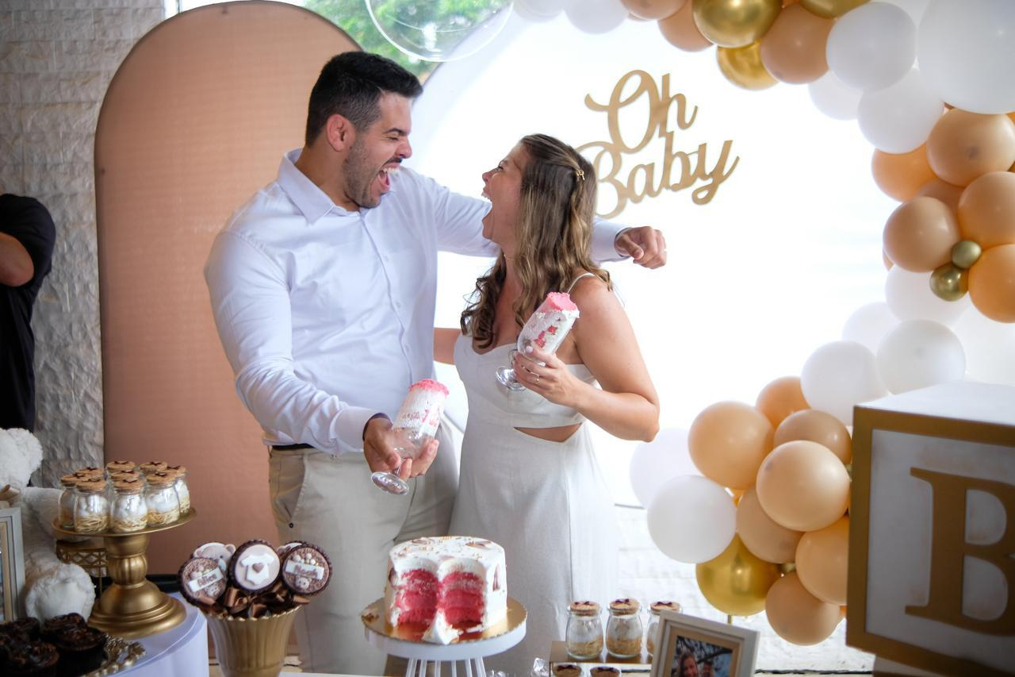
LEON / MECANISMO / SÓCIO IA
POR QUE EU CRIEI ISSO
Eu precisava de capacidade operacional sem perder o contexto, a voz e o critério do negócio.
VÍDEO AO VIVO
049 / 136
Notes:
FONTE CANÔNICA: slide 49/136
DIREÇÃO: cinematográfica única; Inter ExtraBold/Black; câmera fixa.
CENA: prova ou cena original: image40.jpg.
COPY COMPLETA:
POR QUE EU CRIEI ISSO
Eu precisava de capacidade operacional sem perder o contexto, a voz e o critério do negócio.

Slide 50
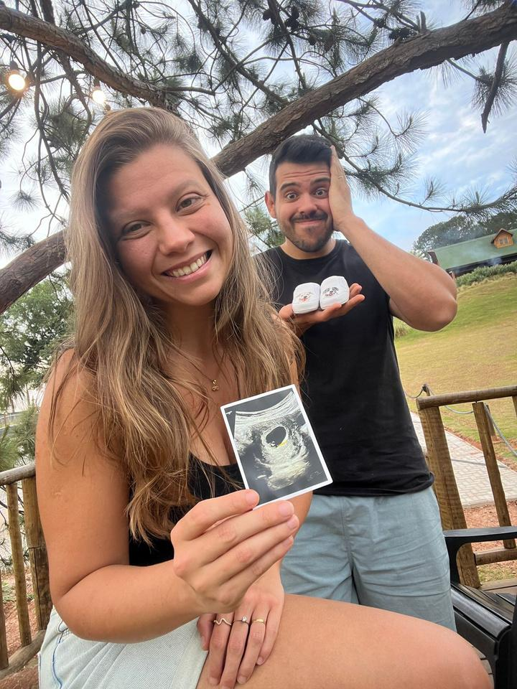
LEON / MECANISMO / SÓCIO IA
EU PRECISAVA DE MAIS TEMPO
Não para trabalhar mais. Para decidir, vender, acompanhar a família e escolher o que merece minha atenção.
VÍDEO AO VIVO
050 / 136
Notes:
FONTE CANÔNICA: slide 50/136
DIREÇÃO: cinematográfica única; Inter ExtraBold/Black; câmera fixa.
CENA: prova ou cena original: image41.jpg.
COPY COMPLETA:
EU PRECISAVA DE MAIS TEMPO
Não para trabalhar mais. Para decidir, vender, acompanhar a família e escolher o que merece minha atenção.

Slide 51
LEON / MECANISMO / SÓCIO IA
EU QUERIA VOLTAR A DECIDIR
TAREFA EM CAMPO
OBJETIVO
A intenção era simples: parar de coordenar cada detalhe e receber de volta apenas o que exige j…
CONTEXTO
A intenção era simples: parar de coordenar cada detalhe e receber de volta apenas o que exige j…
A intenção era simples: parar de coordenar cada detalhe e receber de volta apenas o que exige julgamento.
CONDIÇÃO DE PRONTO
A intenção era simples: parar de coordenar cada detalhe e receber de volta apenas o que exige j…
VÍDEO AO VIVO
051 / 136
Notes:
FONTE CANÔNICA: slide 51/136
DIREÇÃO: cinematográfica única; Inter ExtraBold/Black; câmera fixa.
CENA: ficha de tarefa com contexto e condição de pronto.
COPY COMPLETA:
EU QUERIA VOLTAR A DECIDIR
A intenção era simples: parar de coordenar cada detalhe e receber de volta apenas o que exige julgamento.

Slide 52
LEON / MECANISMO / SÓCIO IA
O AGENTE PRECISAVA CUMPRIR CINCO CONDIÇÕES
TAREFA EM CAMPO
OBJETIVO
Funcionar sem prender o dono ao computador
CONTEXTO
Conhecer a empresa
1. Funcionar sem prender o dono ao computador
2. Conhecer a empresa
3. Executar tarefas, não apenas responder
4. Usar ferramentas autorizadas
5. Devolver trabalho pronto para revisão
CONDIÇÃO DE PRONTO
Executar tarefas, não apenas responder
VÍDEO AO VIVO
052 / 136
Notes:
FONTE CANÔNICA: slide 52/136
DIREÇÃO: cinematográfica única; Inter ExtraBold/Black; câmera fixa.
CENA: ficha de tarefa com contexto e condição de pronto.
COPY COMPLETA:
O AGENTE PRECISAVA CUMPRIR CINCO CONDIÇÕES
1. Funcionar sem prender o dono ao computador
2. Conhecer a empresa
3. Executar tarefas, não apenas responder
4. Usar ferramentas autorizadas
5. Devolver trabalho pronto para revisão

Slide 53
LEON / MECANISMO / SÓCIO IA
EU TESTEI ISSO DENTRO DA OPERAÇÃO
TAREFA EM CAMPO
OBJETIVO
Sem ser programador, fui ligando contexto, habilidades, ferramentas, checkpoints e revisão até …
CONTEXTO
Sem ser programador, fui ligando contexto, habilidades, ferramentas, checkpoints e revisão até …
Sem ser programador, fui ligando contexto, habilidades, ferramentas, checkpoints e revisão até o agente conseguir produzir entregas utilizáveis.
CONDIÇÃO DE PRONTO
Sem ser programador, fui ligando contexto, habilidades, ferramentas, checkpoints e revisão até …
VÍDEO AO VIVO
053 / 136
Notes:
FONTE CANÔNICA: slide 53/136
DIREÇÃO: cinematográfica única; Inter ExtraBold/Black; câmera fixa.
CENA: ficha de tarefa com contexto e condição de pronto.
COPY COMPLETA:
EU TESTEI ISSO DENTRO DA OPERAÇÃO
Sem ser programador, fui ligando contexto, habilidades, ferramentas, checkpoints e revisão até o agente conseguir produzir entregas utilizáveis.

Slide 54
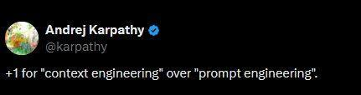
LEON / MECANISMO / SÓCIO IA
O CAMPO GANHOU UM NOME: ENGENHARIA DE CONTEXTO
Em junho de 2025, Andrej Karpathy ajudou a popularizar a ideia: preencher a janela de contexto com a informação certa para a tarefa certa.
VÍDEO AO VIVO
054 / 136
Notes:
FONTE CANÔNICA: slide 54/136
DIREÇÃO: cinematográfica única; Inter ExtraBold/Black; câmera fixa.
CENA: prova ou cena original: image48.jpg.
COPY COMPLETA:
O CAMPO GANHOU UM NOME: ENGENHARIA DE CONTEXTO
Em junho de 2025, Andrej Karpathy ajudou a popularizar a ideia: preencher a janela de contexto com a informação certa para a tarefa certa.

Slide 55
LEON / MECANISMO / SÓCIO IA
CONTEXTO CERTO. NA HORA CERTA. PARA A TAREFA CERTA.
A fonte original de Karpathy está preservada nesta tela. A tecnologia só melhora quando recebe contexto, limite e condição de pronto.
VÍDEO AO VIVO
055 / 136
Notes:
FONTE CANÔNICA: slide 55/136
DIREÇÃO: cinematográfica única; Inter ExtraBold/Black; câmera fixa.
CENA: prova ou cena original: image48.jpg.
COPY COMPLETA:
CONTEXTO CERTO. NA HORA CERTA. PARA A TAREFA CERTA.
A fonte original de Karpathy está preservada nesta tela. A tecnologia só melhora quando recebe contexto, limite e condição de pronto.

Slide 56
LEON / MECANISMO / SÓCIO IA
A ARQUITETURA EM VOLTA DA FERRAMENTA
TAREFA EM CAMPO
OBJETIVO
O modelo pode mudar. O contexto, as habilidades e a forma de trabalhar ficam na empresa.
CONTEXTO
O modelo pode mudar. O contexto, as habilidades e a forma de trabalhar ficam na empresa.
O modelo pode mudar. O contexto, as habilidades e a forma de trabalhar ficam na empresa.
CONDIÇÃO DE PRONTO
O modelo pode mudar. O contexto, as habilidades e a forma de trabalhar ficam na empresa.
VÍDEO AO VIVO
056 / 136
Notes:
FONTE CANÔNICA: slide 56/136
DIREÇÃO: cinematográfica única; Inter ExtraBold/Black; câmera fixa.
CENA: ficha de tarefa com contexto e condição de pronto.
COPY COMPLETA:
A ARQUITETURA EM VOLTA DA FERRAMENTA
O modelo pode mudar. O contexto, as habilidades e a forma de trabalhar ficam na empresa.

Slide 57
LEON / MECANISMO / SÓCIO IA
UM ÚNICO SÓCIO IA. TRÊS CAMADAS.
FLUXO EM EXECUÇÃO
01
BRAIN: o que ele sabe.
02
SKILLS: o que ele sabe fazer.
03
ORQUESTRAÇÃO: como transforma objetivo em sequência, execução e conferência.
BRAIN: o que ele sabe.
SKILLS: o que ele sabe fazer.
ORQUESTRAÇÃO: como transforma objetivo em sequência, execução e conferência.
VÍDEO AO VIVO
057 / 136
Notes:
FONTE CANÔNICA: slide 57/136
DIREÇÃO: cinematográfica única; Inter ExtraBold/Black; câmera fixa.
CENA: processo com etapas nomeadas.
COPY COMPLETA:
UM ÚNICO SÓCIO IA. TRÊS CAMADAS.
BRAIN: o que ele sabe.
SKILLS: o que ele sabe fazer.
ORQUESTRAÇÃO: como transforma objetivo em sequência, execução e conferência.

Slide 58
LEON / MECANISMO / SÓCIO IA
BRAIN: O CONTEXTO QUE NÃO RECOMEÇA
TAREFA EM CAMPO
OBJETIVO
Empresa, público, oferta, voz, provas, processos, números, restrições e decisões. Ele chega sab…
CONTEXTO
Empresa, público, oferta, voz, provas, processos, números, restrições e decisões. Ele chega sab…
Empresa, público, oferta, voz, provas, processos, números, restrições e decisões. Ele chega sabendo a casa.
CONDIÇÃO DE PRONTO
Empresa, público, oferta, voz, provas, processos, números, restrições e decisões. Ele chega sab…
VÍDEO AO VIVO
058 / 136
Notes:
FONTE CANÔNICA: slide 58/136
DIREÇÃO: cinematográfica única; Inter ExtraBold/Black; câmera fixa.
CENA: ficha de tarefa com contexto e condição de pronto.
COPY COMPLETA:
BRAIN: O CONTEXTO QUE NÃO RECOMEÇA
Empresa, público, oferta, voz, provas, processos, números, restrições e decisões. Ele chega sabendo a casa.

Slide 59
LEON / MECANISMO / SÓCIO IA
O CHAT PERGUNTA. O SÓCIO IA RECUPERA O CONTEXTO.
TELEGRAM / OPERAÇÃO
A diferença aparece quando uma nova ordem já encontra decisões, fontes e padrões do teu negócio.
A diferença aparece quando uma nova ordem já encontra decisões, fontes e padrões do teu negócio.
VÍDEO AO VIVO
059 / 136
Notes:
FONTE CANÔNICA: slide 59/136
DIREÇÃO: cinematográfica única; Inter ExtraBold/Black; câmera fixa.
CENA: conversa operacional no Telegram.
COPY COMPLETA:
O CHAT PERGUNTA. O SÓCIO IA RECUPERA O CONTEXTO.
A diferença aparece quando uma nova ordem já encontra decisões, fontes e padrões do teu negócio.

Slide 60
LEON / MECANISMO / SÓCIO IA
SKILLS: HABILIDADES QUE TERMINAM EM ENTREGA
TAREFA EM CAMPO
OBJETIVO
Página, conteúdo, análise, atendimento, follow-up, relatório, organização financeira e outras t…
CONTEXTO
Página, conteúdo, análise, atendimento, follow-up, relatório, organização financeira e outras t…
Página, conteúdo, análise, atendimento, follow-up, relatório, organização financeira e outras tarefas delimitadas.
CONDIÇÃO DE PRONTO
Página, conteúdo, análise, atendimento, follow-up, relatório, organização financeira e outras t…
VÍDEO AO VIVO
060 / 136
Notes:
FONTE CANÔNICA: slide 60/136
DIREÇÃO: cinematográfica única; Inter ExtraBold/Black; câmera fixa.
CENA: ficha de tarefa com contexto e condição de pronto.
COPY COMPLETA:
SKILLS: HABILIDADES QUE TERMINAM EM ENTREGA
Página, conteúdo, análise, atendimento, follow-up, relatório, organização financeira e outras tarefas delimitadas.

Slide 61
LEON / MECANISMO / SÓCIO IA
UMA SKILL. UMA TAREFA. UMA CONDIÇÃO DE PRONTO.
TELEGRAM / OPERAÇÃO
A habilidade vale pelo arquivo, mensagem, página, análise ou fluxo que entrega para alguém usar.
A habilidade vale pelo arquivo, mensagem, página, análise ou fluxo que entrega para alguém usar.
VÍDEO AO VIVO
061 / 136
Notes:
FONTE CANÔNICA: slide 61/136
DIREÇÃO: cinematográfica única; Inter ExtraBold/Black; câmera fixa.
CENA: conversa operacional no Telegram.
COPY COMPLETA:
UMA SKILL. UMA TAREFA. UMA CONDIÇÃO DE PRONTO.
A habilidade vale pelo arquivo, mensagem, página, análise ou fluxo que entrega para alguém usar.

Slide 62
LEON / MECANISMO / SÓCIO IA
VOCÊ NÃO ESTUDA A SKILL. VOCÊ DÁ A ORDEM.
TAREFA EM CAMPO
OBJETIVO
O dono define objetivo, contexto, limite e o que precisa receber no final.
CONTEXTO
O dono define objetivo, contexto, limite e o que precisa receber no final.
O dono define objetivo, contexto, limite e o que precisa receber no final.
CONDIÇÃO DE PRONTO
O dono define objetivo, contexto, limite e o que precisa receber no final.
VÍDEO AO VIVO
062 / 136
Notes:
FONTE CANÔNICA: slide 62/136
DIREÇÃO: cinematográfica única; Inter ExtraBold/Black; câmera fixa.
CENA: ficha de tarefa com contexto e condição de pronto.
COPY COMPLETA:
VOCÊ NÃO ESTUDA A SKILL. VOCÊ DÁ A ORDEM.
O dono define objetivo, contexto, limite e o que precisa receber no final.

Slide 63
LEON / MECANISMO / SÓCIO IA
ORQUESTRAÇÃO: DO OBJETIVO À CONFERÊNCIA
FLUXO EM EXECUÇÃO
01
OBJETIVO
02
CONTEXTO
03
EXECUÇÃO
O agente recupera contexto, escolhe a habilidade, organiza a sequência, executa, testa e devolve a prova.
04
PROVA
VÍDEO AO VIVO
063 / 136
Notes:
FONTE CANÔNICA: slide 63/136
DIREÇÃO: cinematográfica única; Inter ExtraBold/Black; câmera fixa.
CENA: processo com etapas nomeadas.
COPY COMPLETA:
ORQUESTRAÇÃO: DO OBJETIVO À CONFERÊNCIA
O agente recupera contexto, escolhe a habilidade, organiza a sequência, executa, testa e devolve a prova.

Slide 64
LEON / MECANISMO / SÓCIO IA
SEM SEQUÊNCIA, É RUÍDO. COM SEQUÊNCIA, VIRA TRABALHO.
FLUXO EM EXECUÇÃO
01
OBJETIVO
02
CONTEXTO
03
EXECUÇÃO
A orquestração impede que dez respostas soltas pareçam uma operação.
04
PROVA
VÍDEO AO VIVO
064 / 136
Notes:
FONTE CANÔNICA: slide 64/136
DIREÇÃO: cinematográfica única; Inter ExtraBold/Black; câmera fixa.
CENA: processo com etapas nomeadas.
COPY COMPLETA:
SEM SEQUÊNCIA, É RUÍDO. COM SEQUÊNCIA, VIRA TRABALHO.
A orquestração impede que dez respostas soltas pareçam uma operação.

Slide 65
LEON / MECANISMO / SÓCIO IA
AUTONOMIA É GRADUADA PELO RISCO
CONTA OPERACIONAL
PREPARA: o dono decide e envia.
CONFERIR
EXECUTA COM APROVAÇÃO: o agente age depois do ok.
CONFERIR
RECORRENTE: o agente roda e presta contas dentro de limites claros.
CONFERIR
PREPARA: o dono decide e envia.
EXECUTA COM APROVAÇÃO: o agente age depois do ok.
RECORRENTE: o agente roda e presta contas dentro de limites claros.
VÍDEO AO VIVO
065 / 136
Notes:
FONTE CANÔNICA: slide 65/136
DIREÇÃO: cinematográfica única; Inter ExtraBold/Black; câmera fixa.
CENA: planilha de custo e resultado.
COPY COMPLETA:
AUTONOMIA É GRADUADA PELO RISCO
PREPARA: o dono decide e envia.
EXECUTA COM APROVAÇÃO: o agente age depois do ok.
RECORRENTE: o agente roda e presta contas dentro de limites claros.

Slide 66
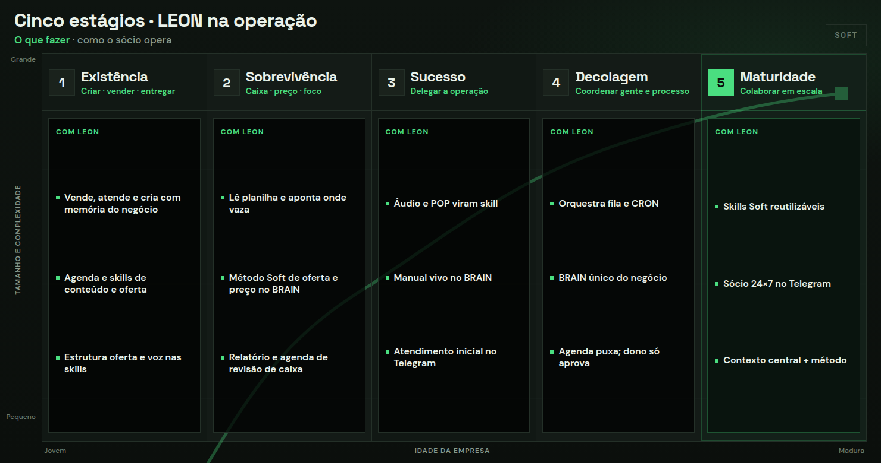
LEON / MECANISMO / SÓCIO IA
A INTERFACE VIVE ONDE VOCÊ JÁ VIVE
Celular, tablet ou computador. O mesmo agente, o mesmo contexto e as mesmas regras.
VÍDEO AO VIVO
066 / 136
Notes:
FONTE CANÔNICA: slide 66/136
DIREÇÃO: cinematográfica única; Inter ExtraBold/Black; câmera fixa.
CENA: prova ou cena original: image52.png.
COPY COMPLETA:
A INTERFACE VIVE ONDE VOCÊ JÁ VIVE
Celular, tablet ou computador. O mesmo agente, o mesmo contexto e as mesmas regras.

Slide 67
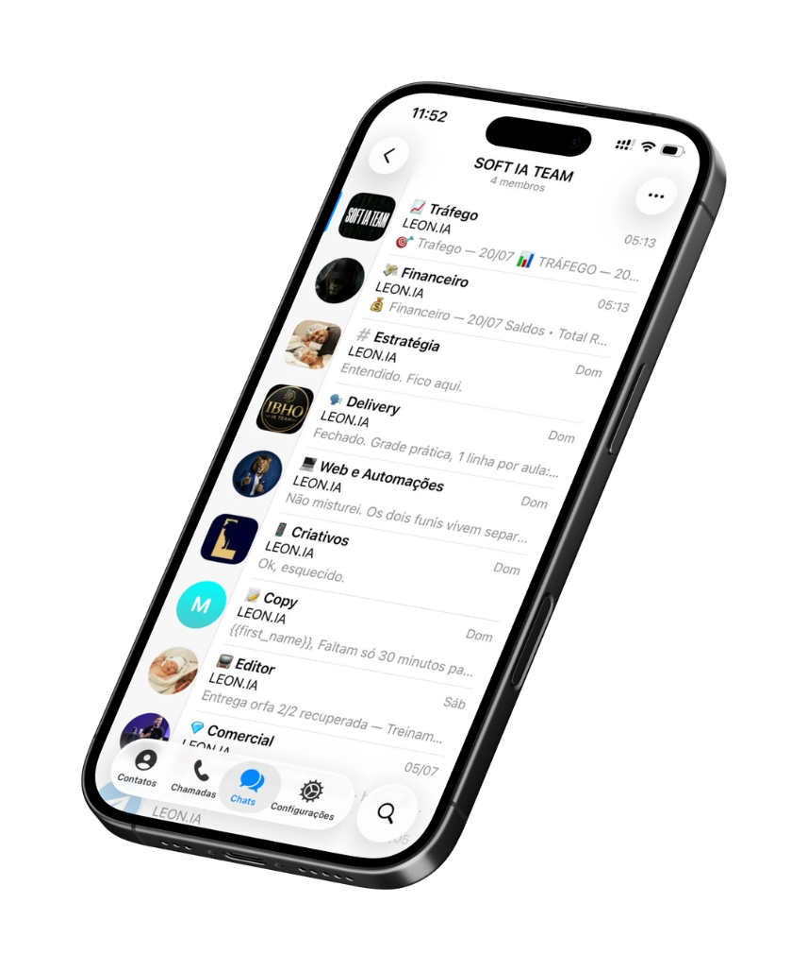
LEON / MECANISMO / SÓCIO IA
INTERFACE NO BOLSO. CONTEXTO NA INFRAESTRUTURA.
O Telegram reduz atrito. A infraestrutura mantém memória, skills, agenda e integrações disponíveis.
VÍDEO AO VIVO
067 / 136
Notes:
FONTE CANÔNICA: slide 67/136
DIREÇÃO: cinematográfica única; Inter ExtraBold/Black; câmera fixa.
CENA: prova ou cena original: image50.png.
COPY COMPLETA:
INTERFACE NO BOLSO. CONTEXTO NA INFRAESTRUTURA.
O Telegram reduz atrito. A infraestrutura mantém memória, skills, agenda e integrações disponíveis.

Slide 68
LEON / MECANISMO / SÓCIO IA
ANTES, O DONO TRADUZIA TUDO EM ETAPAS
FLUXO EM EXECUÇÃO
01
OBJETIVO
02
CONTEXTO
03
EXECUÇÃO
Depois, ele dá a direção, confere o plano curto, aprova o que exige risco e julga o trabalho entregue.
04
PROVA
VÍDEO AO VIVO
068 / 136
Notes:
FONTE CANÔNICA: slide 68/136
DIREÇÃO: cinematográfica única; Inter ExtraBold/Black; câmera fixa.
CENA: processo com etapas nomeadas.
COPY COMPLETA:
ANTES, O DONO TRADUZIA TUDO EM ETAPAS
Depois, ele dá a direção, confere o plano curto, aprova o que exige risco e julga o trabalho entregue.

Slide 69
LEON / MECANISMO / SÓCIO IA
O AGENTE AMPLIA CAPACIDADE. O DONO DIRIGE.
TAREFA EM CAMPO
OBJETIVO
A formação ensina a enxergar possibilidades, priorizar, programar contexto, comandar, julgar, c…
CONTEXTO
A formação ensina a enxergar possibilidades, priorizar, programar contexto, comandar, julgar, c…
A formação ensina a enxergar possibilidades, priorizar, programar contexto, comandar, julgar, corrigir, conceder autonomia e medir.
CONDIÇÃO DE PRONTO
A formação ensina a enxergar possibilidades, priorizar, programar contexto, comandar, julgar, c…
VÍDEO AO VIVO
069 / 136
Notes:
FONTE CANÔNICA: slide 69/136
DIREÇÃO: cinematográfica única; Inter ExtraBold/Black; câmera fixa.
CENA: ficha de tarefa com contexto e condição de pronto.
COPY COMPLETA:
O AGENTE AMPLIA CAPACIDADE. O DONO DIRIGE.
A formação ensina a enxergar possibilidades, priorizar, programar contexto, comandar, julgar, corrigir, conceder autonomia e medir.

Slide 70
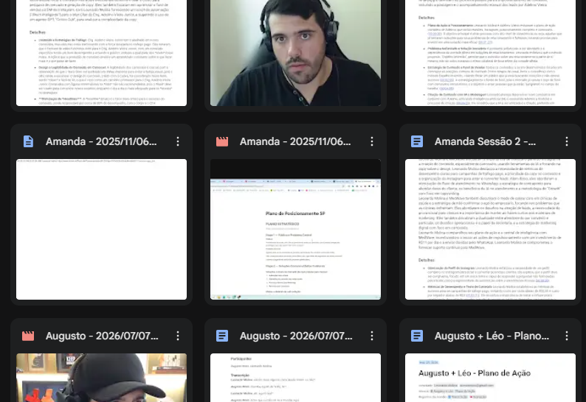
LEON / MECANISMO / SÓCIO IA
ISSO JÁ RODA COM CHECKPOINT E PROVA
Missões sequenciais. Frentes paralelas apenas quando independentes. Critério de pronto. Aprovação proporcional ao risco. Artefato conferido no final.
VÍDEO AO VIVO
070 / 136
Notes:
FONTE CANÔNICA: slide 70/136
DIREÇÃO: cinematográfica única; Inter ExtraBold/Black; câmera fixa.
CENA: prova ou cena original: image52.png.
COPY COMPLETA:
ISSO JÁ RODA COM CHECKPOINT E PROVA
Missões sequenciais. Frentes paralelas apenas quando independentes. Critério de pronto. Aprovação proporcional ao risco. Artefato conferido no final.

Slide 71
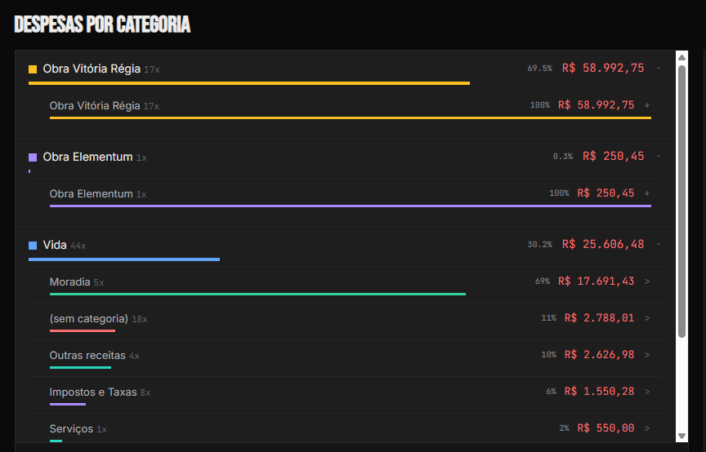
LEON / MECANISMO / SÓCIO IA
CADA ETAPA DEIXA UM RASTRO CONFERÍVEL
Plano curto, fontes usadas, arquivo produzido, teste executado e próximo passo. Sem alegar pronto antes da prova.
VÍDEO AO VIVO
071 / 136
Notes:
FONTE CANÔNICA: slide 71/136
DIREÇÃO: cinematográfica única; Inter ExtraBold/Black; câmera fixa.
CENA: prova ou cena original: image53.png.
COPY COMPLETA:
CADA ETAPA DEIXA UM RASTRO CONFERÍVEL
Plano curto, fontes usadas, arquivo produzido, teste executado e próximo passo. Sem alegar pronto antes da prova.

Slide 72
LEON / DEMONSTRAÇÃO / PROVA
AGORA AO VIVO, NO TELEGRAM
Primeiro você vê a ordem. Depois o contexto recuperado. Em seguida o plano, a execução e o arquivo utilizável.
VÍDEO AO VIVO
072 / 136
Notes:
FONTE CANÔNICA: slide 72/136
DIREÇÃO: cinematográfica única; Inter ExtraBold/Black; câmera fixa.
CENA: prova ou cena original: image50.png.
COPY COMPLETA:
AGORA AO VIVO, NO TELEGRAM
Primeiro você vê a ordem. Depois o contexto recuperado. Em seguida o plano, a execução e o arquivo utilizável.

Slide 73
LEON / DEMONSTRAÇÃO / PROVA
MERCADO E POSICIONAMENTO
TAREFA EM CAMPO
OBJETIVO
Pesquisar concorrentes com fontes
CONTEXTO
Mapear dor e objeção em verbatim
Pesquisar concorrentes com fontes
Mapear dor e objeção em verbatim
Comparar oferta e preço
Estruturar posicionamento em linguagem falável
Entregar um mapa de decisão
CONDIÇÃO DE PRONTO
Comparar oferta e preço
VÍDEO AO VIVO
073 / 136
Notes:
FONTE CANÔNICA: slide 73/136
DIREÇÃO: cinematográfica única; Inter ExtraBold/Black; câmera fixa.
CENA: ficha de tarefa com contexto e condição de pronto.
COPY COMPLETA:
MERCADO E POSICIONAMENTO
Pesquisar concorrentes com fontes
Mapear dor e objeção em verbatim
Comparar oferta e preço
Estruturar posicionamento em linguagem falável
Entregar um mapa de decisão

Slide 74
LEON / DEMONSTRAÇÃO / PROVA
CONTEÚDO E MARKETING
TAREFA EM CAMPO
OBJETIVO
Transformar aula em peças
CONTEXTO
Criar página e formulário
Transformar aula em peças
Criar página e formulário
Escrever variações de campanha
Montar calendário e materiais
Entregar arquivos prontos para publicar
CONDIÇÃO DE PRONTO
Escrever variações de campanha
VÍDEO AO VIVO
074 / 136
Notes:
FONTE CANÔNICA: slide 74/136
DIREÇÃO: cinematográfica única; Inter ExtraBold/Black; câmera fixa.
CENA: ficha de tarefa com contexto e condição de pronto.
COPY COMPLETA:
CONTEÚDO E MARKETING
Transformar aula em peças
Criar página e formulário
Escrever variações de campanha
Montar calendário e materiais
Entregar arquivos prontos para publicar

Slide 75
LEON / DEMONSTRAÇÃO / PROVA
VENDAS E ATENDIMENTO
TELEGRAM / OPERAÇÃO
Qualificar oportunidade
Preparar follow-up
Qualificar oportunidade
Preparar follow-up
Atualizar CRM
Montar proposta
Organizar as informações para a conversa de venda
Atualizar CRM
VÍDEO AO VIVO
075 / 136
Notes:
FONTE CANÔNICA: slide 75/136
DIREÇÃO: cinematográfica única; Inter ExtraBold/Black; câmera fixa.
CENA: conversa operacional no Telegram.
COPY COMPLETA:
VENDAS E ATENDIMENTO
Qualificar oportunidade
Preparar follow-up
Atualizar CRM
Montar proposta
Organizar as informações para a conversa de venda

Slide 76
LEON / DEMONSTRAÇÃO / PROVA
GESTÃO, FINANCEIRO E OPERAÇÃO
TAREFA EM CAMPO
OBJETIVO
Categorizar movimentações autorizadas
CONTEXTO
Montar DRE gerencial
Categorizar movimentações autorizadas
Montar DRE gerencial
Organizar documentos e projetos
Preparar minutas para revisão
Devolver decisões e pendências
CONDIÇÃO DE PRONTO
Organizar documentos e projetos
VÍDEO AO VIVO
076 / 136
Notes:
FONTE CANÔNICA: slide 76/136
DIREÇÃO: cinematográfica única; Inter ExtraBold/Black; câmera fixa.
CENA: ficha de tarefa com contexto e condição de pronto.
COPY COMPLETA:
GESTÃO, FINANCEIRO E OPERAÇÃO
Categorizar movimentações autorizadas
Montar DRE gerencial
Organizar documentos e projetos
Preparar minutas para revisão
Devolver decisões e pendências

Slide 77
LEON / DEMONSTRAÇÃO / PROVA
QUANTO CUSTA MANTER UM AGENTE?
CONTA OPERACIONAL
Infraestrutura e uso variam por volume, modelo, integrações e frequência. A conta correta compara esse custo com tarefas concluídas, horas liberadas e desperdício evitado.
CONFERIR
Infraestrutura e uso variam por volume, modelo, integrações e frequência. A conta correta compara esse custo com tarefas concluídas, horas liberadas e desperdício evitado.
VÍDEO AO VIVO
077 / 136
Notes:
FONTE CANÔNICA: slide 77/136
DIREÇÃO: cinematográfica única; Inter ExtraBold/Black; câmera fixa.
CENA: planilha de custo e resultado.
COPY COMPLETA:
QUANTO CUSTA MANTER UM AGENTE?
Infraestrutura e uso variam por volume, modelo, integrações e frequência. A conta correta compara esse custo com tarefas concluídas, horas liberadas e desperdício evitado.

Slide 78
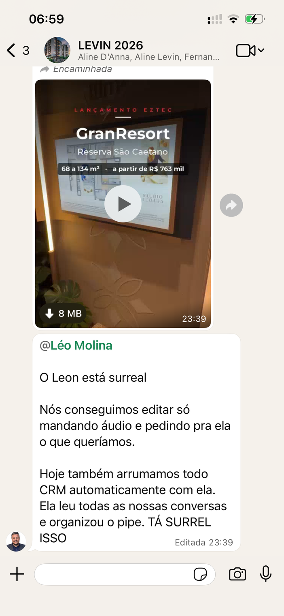
LEON / DEMONSTRAÇÃO / PROVA
CUSTO SÓ FAZ SENTIDO PERTO DO TRABALHO PRODUZIDO
Sem tarefa delimitada, qualquer número vira chute. Com tarefa, frequência e volume, a estimativa ganha premissas.
VÍDEO AO VIVO
078 / 136
Notes:
FONTE CANÔNICA: slide 78/136
DIREÇÃO: cinematográfica única; Inter ExtraBold/Black; câmera fixa.
CENA: prova ou cena original: image73.png.
COPY COMPLETA:
CUSTO SÓ FAZ SENTIDO PERTO DO TRABALHO PRODUZIDO
Sem tarefa delimitada, qualquer número vira chute. Com tarefa, frequência e volume, a estimativa ganha premissas.

Slide 79
LEON / DEMONSTRAÇÃO / PROVA
A VANTAGEM ACUMULA COM O CONTEXTO
TAREFA EM CAMPO
OBJETIVO
Cada decisão registrada evita recomeço. Cada skill reutilizada reduz esforço. Cada correção inc…
CONTEXTO
Cada decisão registrada evita recomeço. Cada skill reutilizada reduz esforço. Cada correção inc…
Cada decisão registrada evita recomeço. Cada skill reutilizada reduz esforço. Cada correção incorporada aumenta a qualidade do próximo ciclo.
CONDIÇÃO DE PRONTO
Cada decisão registrada evita recomeço. Cada skill reutilizada reduz esforço. Cada correção inc…
VÍDEO AO VIVO
079 / 136
Notes:
FONTE CANÔNICA: slide 79/136
DIREÇÃO: cinematográfica única; Inter ExtraBold/Black; câmera fixa.
CENA: ficha de tarefa com contexto e condição de pronto.
COPY COMPLETA:
A VANTAGEM ACUMULA COM O CONTEXTO
Cada decisão registrada evita recomeço. Cada skill reutilizada reduz esforço. Cada correção incorporada aumenta a qualidade do próximo ciclo.

Slide 80
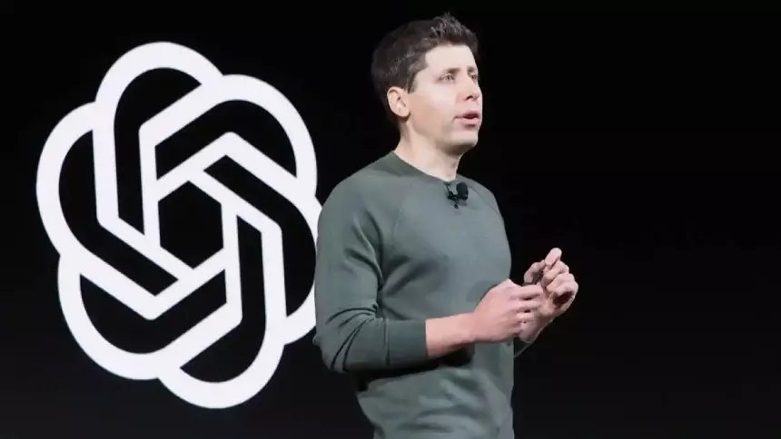
LEON / DEMONSTRAÇÃO / PROVA
ATÉ 2030, A CAPACIDADE DIGITAL VAI CONTINUAR AVANÇANDO
O ensaio de Sam Altman projeta uma transição gradual e profunda. A fonte original está preservada; o que importa aqui é começar por uma tarefa concreta.
VÍDEO AO VIVO
080 / 136
Notes:
FONTE CANÔNICA: slide 80/136
DIREÇÃO: cinematográfica única; Inter ExtraBold/Black; câmera fixa.
CENA: prova ou cena original: image56.png.
COPY COMPLETA:
ATÉ 2030, A CAPACIDADE DIGITAL VAI CONTINUAR AVANÇANDO
O ensaio de Sam Altman projeta uma transição gradual e profunda. A fonte original está preservada; o que importa aqui é começar por uma tarefa concreta.

Slide 81
LEON / DEMONSTRAÇÃO / PROVA
A BOA NOTÍCIA: VOCÊ NÃO PRECISA RESOLVER TUDO HOJE
TAREFA EM CAMPO
OBJETIVO
Você precisa escolher uma aplicação, instalar contexto suficiente e concluir um primeiro ciclo …
CONTEXTO
Você precisa escolher uma aplicação, instalar contexto suficiente e concluir um primeiro ciclo …
Você precisa escolher uma aplicação, instalar contexto suficiente e concluir um primeiro ciclo com revisão.
CONDIÇÃO DE PRONTO
Você precisa escolher uma aplicação, instalar contexto suficiente e concluir um primeiro ciclo …
VÍDEO AO VIVO
081 / 136
Notes:
FONTE CANÔNICA: slide 81/136
DIREÇÃO: cinematográfica única; Inter ExtraBold/Black; câmera fixa.
CENA: ficha de tarefa com contexto e condição de pronto.
COPY COMPLETA:
A BOA NOTÍCIA: VOCÊ NÃO PRECISA RESOLVER TUDO HOJE
Você precisa escolher uma aplicação, instalar contexto suficiente e concluir um primeiro ciclo com revisão.

Slide 82
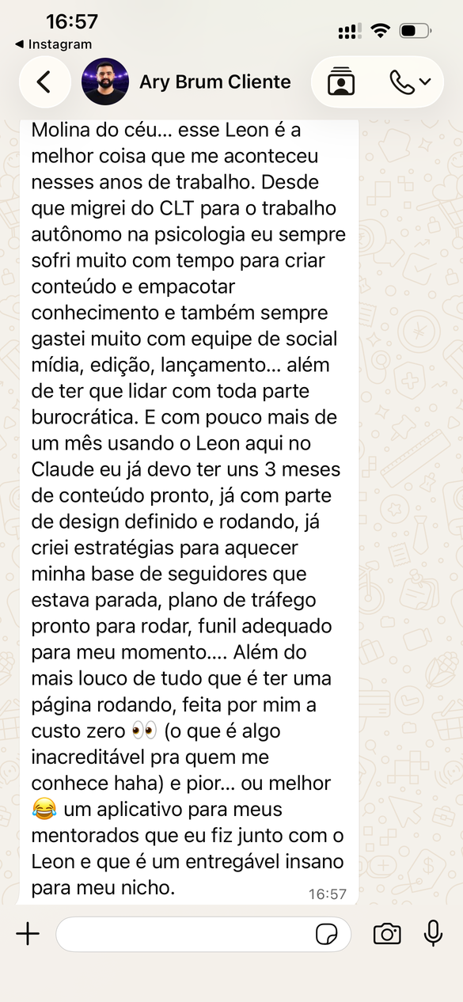
LEON / DEMONSTRAÇÃO / PROVA
PROVA É ENTREGA VISÍVEL
Os prints originais mostram pessoas usando, corrigindo e recebendo trabalho. Olhe o artefato, o contexto e o que foi realmente concluído.
VÍDEO AO VIVO
082 / 136
Notes:
FONTE CANÔNICA: slide 82/136
DIREÇÃO: cinematográfica única; Inter ExtraBold/Black; câmera fixa.
CENA: prova ou cena original: image71.png.
COPY COMPLETA:
PROVA É ENTREGA VISÍVEL
Os prints originais mostram pessoas usando, corrigindo e recebendo trabalho. Olhe o artefato, o contexto e o que foi realmente concluído.

Slide 83
LEON / DEMONSTRAÇÃO / PROVA
GENTE COMUM, COM UMA TAREFA REAL
TAREFA EM CAMPO
OBJETIVO
O ponto de partida é nomear uma tarefa, uma fonte e uma condição de pronto.
CONTEXTO
O ponto de partida é nomear uma tarefa, uma fonte e uma condição de pronto.
O ponto de partida é nomear uma tarefa, uma fonte e uma condição de pronto.
CONDIÇÃO DE PRONTO
O ponto de partida é nomear uma tarefa, uma fonte e uma condição de pronto.
VÍDEO AO VIVO
083 / 136
Notes:
FONTE CANÔNICA: slide 83/136
DIREÇÃO: cinematográfica única; Inter ExtraBold/Black; câmera fixa.
CENA: ficha de tarefa com contexto e condição de pronto.
COPY COMPLETA:
GENTE COMUM, COM UMA TAREFA REAL
O ponto de partida é nomear uma tarefa, uma fonte e uma condição de pronto.

Slide 84
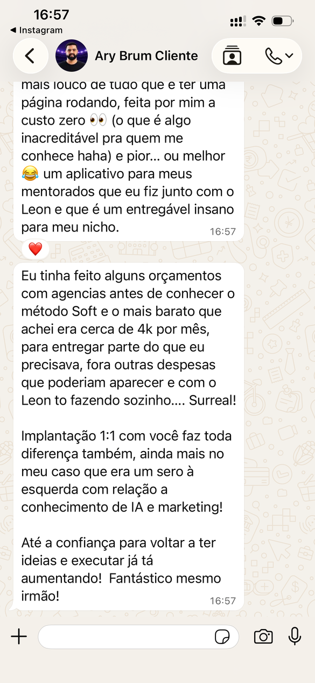
LEON / DEMONSTRAÇÃO / PROVA
A CORREÇÃO TAMBÉM É PARTE DA PROVA
Um agente confiável trabalha dentro de limites, recebe feedback e melhora sem repetir o mesmo erro.
VÍDEO AO VIVO
084 / 136
Notes:
FONTE CANÔNICA: slide 84/136
DIREÇÃO: cinematográfica única; Inter ExtraBold/Black; câmera fixa.
CENA: prova ou cena original: image72.png.
COPY COMPLETA:
A CORREÇÃO TAMBÉM É PARTE DA PROVA
Um agente confiável trabalha dentro de limites, recebe feedback e melhora sem repetir o mesmo erro.

Slide 85
LEON / DEMONSTRAÇÃO / PROVA
O DONO CONTINUA NO COMANDO
TAREFA EM CAMPO
OBJETIVO
Ele aprova o que é sensível, define autonomia e interrompe o que sai do padrão.
CONTEXTO
Ele aprova o que é sensível, define autonomia e interrompe o que sai do padrão.
Ele aprova o que é sensível, define autonomia e interrompe o que sai do padrão.
CONDIÇÃO DE PRONTO
Ele aprova o que é sensível, define autonomia e interrompe o que sai do padrão.
VÍDEO AO VIVO
085 / 136
Notes:
FONTE CANÔNICA: slide 85/136
DIREÇÃO: cinematográfica única; Inter ExtraBold/Black; câmera fixa.
CENA: ficha de tarefa com contexto e condição de pronto.
COPY COMPLETA:
O DONO CONTINUA NO COMANDO
Ele aprova o que é sensível, define autonomia e interrompe o que sai do padrão.

Slide 86
LEON / DEMONSTRAÇÃO / PROVA
TRABALHO PRONTO MUDA A CONVERSA
Depois que você recebe um arquivo utilizável, a pergunta deixa de ser “qual IA usar?” e vira “qual tarefa entra agora?”.
VÍDEO AO VIVO
086 / 136
Notes:
FONTE CANÔNICA: slide 86/136
DIREÇÃO: cinematográfica única; Inter ExtraBold/Black; câmera fixa.
CENA: prova ou cena original: image53.png.
COPY COMPLETA:
TRABALHO PRONTO MUDA A CONVERSA
Depois que você recebe um arquivo utilizável, a pergunta deixa de ser “qual IA usar?” e vira “qual tarefa entra agora?”.

Slide 87
LEON / DEMONSTRAÇÃO / PROVA
NÃO DÁ PRA DESVER
TAREFA EM CAMPO
OBJETIVO
Resposta bonita é uma coisa. Trabalho usado por alguém é outra.
CONTEXTO
Resposta bonita é uma coisa. Trabalho usado por alguém é outra.
Resposta bonita é uma coisa. Trabalho usado por alguém é outra.
CONDIÇÃO DE PRONTO
Resposta bonita é uma coisa. Trabalho usado por alguém é outra.
VÍDEO AO VIVO
087 / 136
Notes:
FONTE CANÔNICA: slide 87/136
DIREÇÃO: cinematográfica única; Inter ExtraBold/Black; câmera fixa.
CENA: ficha de tarefa com contexto e condição de pronto.
COPY COMPLETA:
NÃO DÁ PRA DESVER
Resposta bonita é uma coisa. Trabalho usado por alguém é outra.

Slide 88
LEON / DEMONSTRAÇÃO / PROVA
QUEM ESTÁ CURTINDO A AULA?
TELEGRAM / OPERAÇÃO
Escreve no chat qual entrega você quer ver saindo primeiro no teu negócio.
Escreve no chat qual entrega você quer ver saindo primeiro no teu negócio.
VÍDEO AO VIVO
088 / 136
Notes:
FONTE CANÔNICA: slide 88/136
DIREÇÃO: cinematográfica única; Inter ExtraBold/Black; câmera fixa.
CENA: conversa operacional no Telegram.
COPY COMPLETA:
QUEM ESTÁ CURTINDO A AULA?
Escreve no chat qual entrega você quer ver saindo primeiro no teu negócio.

Slide 89
LEON / DEMONSTRAÇÃO / PROVA
OLHA O QUE VOCÊ JÁ CONSEGUE ENXERGAR
FLUXO EM EXECUÇÃO
01
OBJETIVO
02
CONTEXTO
03
EXECUÇÃO
Tarefa, contexto, habilidade, sequência, aprovação, entrega e medição. Essa é a anatomia de uma aplicação real.
04
PROVA
VÍDEO AO VIVO
089 / 136
Notes:
FONTE CANÔNICA: slide 89/136
DIREÇÃO: cinematográfica única; Inter ExtraBold/Black; câmera fixa.
CENA: processo com etapas nomeadas.
COPY COMPLETA:
OLHA O QUE VOCÊ JÁ CONSEGUE ENXERGAR
Tarefa, contexto, habilidade, sequência, aprovação, entrega e medição. Essa é a anatomia de uma aplicação real.

Slide 90
LEON / DEMONSTRAÇÃO / PROVA
O QUE VOCÊ JÁ APRENDEU
CONTA OPERACIONAL
O que um agente pode executar
CONFERIR
As quatro armadilhas da operação fragmentada
CONFERIR
Como Brain, Skills e Orquestração trabalham juntos
CONFERIR
O que um agente pode executar
As quatro armadilhas da operação fragmentada
Como Brain, Skills e Orquestração trabalham juntos
Por que autonomia depende de risco
Como ligar entrega a receita, custo, eficiência e horas
VÍDEO AO VIVO
090 / 136
Notes:
FONTE CANÔNICA: slide 90/136
DIREÇÃO: cinematográfica única; Inter ExtraBold/Black; câmera fixa.
CENA: planilha de custo e resultado.
COPY COMPLETA:
O QUE VOCÊ JÁ APRENDEU
O que um agente pode executar
As quatro armadilhas da operação fragmentada
Como Brain, Skills e Orquestração trabalham juntos
Por que autonomia depende de risco
Como ligar entrega a receita, custo, eficiência e horas

Slide 91
LEON / DEMONSTRAÇÃO / PROVA
QUAL TAREFA VOCÊ MAPEARIA PRIMEIRO?
TAREFA EM CAMPO
OBJETIVO
Escolhe mentalmente uma entrega que está atrasada, custa caro ou volta para a tua mão toda sema…
CONTEXTO
Escolhe mentalmente uma entrega que está atrasada, custa caro ou volta para a tua mão toda sema…
Escolhe mentalmente uma entrega que está atrasada, custa caro ou volta para a tua mão toda semana.
CONDIÇÃO DE PRONTO
Escolhe mentalmente uma entrega que está atrasada, custa caro ou volta para a tua mão toda sema…
VÍDEO AO VIVO
091 / 136
Notes:
FONTE CANÔNICA: slide 91/136
DIREÇÃO: cinematográfica única; Inter ExtraBold/Black; câmera fixa.
CENA: ficha de tarefa com contexto e condição de pronto.
COPY COMPLETA:
QUAL TAREFA VOCÊ MAPEARIA PRIMEIRO?
Escolhe mentalmente uma entrega que está atrasada, custa caro ou volta para a tua mão toda semana.

Slide 92
LEON / DEMONSTRAÇÃO / PROVA
VOCÊ JÁ SABE O QUE PROCURAR
TAREFA EM CAMPO
OBJETIVO
Não procure uma IA que promete tudo. Procure uma primeira tarefa delimitada, fontes confiáveis,…
CONTEXTO
Não procure uma IA que promete tudo. Procure uma primeira tarefa delimitada, fontes confiáveis,…
Não procure uma IA que promete tudo. Procure uma primeira tarefa delimitada, fontes confiáveis, revisão e um artefato no final.
CONDIÇÃO DE PRONTO
Não procure uma IA que promete tudo. Procure uma primeira tarefa delimitada, fontes confiáveis,…
VÍDEO AO VIVO
092 / 136
Notes:
FONTE CANÔNICA: slide 92/136
DIREÇÃO: cinematográfica única; Inter ExtraBold/Black; câmera fixa.
CENA: ficha de tarefa com contexto e condição de pronto.
COPY COMPLETA:
VOCÊ JÁ SABE O QUE PROCURAR
Não procure uma IA que promete tudo. Procure uma primeira tarefa delimitada, fontes confiáveis, revisão e um artefato no final.

Slide 93
LEON / DEMONSTRAÇÃO / PROVA
EU QUERO TE AJUDAR A TIRAR UMA TAREFA DA FILA
TAREFA EM CAMPO
OBJETIVO
Escolher a prioridade
CONTEXTO
Definir contexto e fontes
Escolher a prioridade
Definir contexto e fontes
Decidir o grau de autonomia
Medir o impacto depois da entrega
CONDIÇÃO DE PRONTO
Decidir o grau de autonomia
VÍDEO AO VIVO
093 / 136
Notes:
FONTE CANÔNICA: slide 93/136
DIREÇÃO: cinematográfica única; Inter ExtraBold/Black; câmera fixa.
CENA: ficha de tarefa com contexto e condição de pronto.
COPY COMPLETA:
EU QUERO TE AJUDAR A TIRAR UMA TAREFA DA FILA
Escolher a prioridade
Definir contexto e fontes
Decidir o grau de autonomia
Medir o impacto depois da entrega

Slide 94
LEON / DEMONSTRAÇÃO / PROVA
A PRIMEIRA APLICAÇÃO TEM CINCO CAMPOS
FLUXO EM EXECUÇÃO
01
Tarefa
02
contexto
03
fonte
Tarefa · contexto · fonte · grau de autonomia · condição de pronto. O próximo bloco organiza os cinco.
04
grau de autonomia
VÍDEO AO VIVO
094 / 136
Notes:
FONTE CANÔNICA: slide 94/136
DIREÇÃO: cinematográfica única; Inter ExtraBold/Black; câmera fixa.
CENA: processo com etapas nomeadas.
COPY COMPLETA:
A PRIMEIRA APLICAÇÃO TEM CINCO CAMPOS
Tarefa · contexto · fonte · grau de autonomia · condição de pronto. O próximo bloco organiza os cinco.

Slide 95
LEON / DEMONSTRAÇÃO / PROVA
VOCÊ VIU O TRABALHO ANTES DA TECNOLOGIA
Essa ordem é intencional. A tecnologia só importa quando termina em algo que alguém abre, usa, publica, envia ou mede.
VÍDEO AO VIVO
095 / 136
Notes:
FONTE CANÔNICA: slide 95/136
DIREÇÃO: cinematográfica única; Inter ExtraBold/Black; câmera fixa.
CENA: prova ou cena original: image1.jpg.
COPY COMPLETA:
VOCÊ VIU O TRABALHO ANTES DA TECNOLOGIA
Essa ordem é intencional. A tecnologia só importa quando termina em algo que alguém abre, usa, publica, envia ou mede.

Slide 96
LEON / DEMONSTRAÇÃO / PROVA
UM AGENTE. TRÊS CAMADAS. VÁRIAS FUNÇÕES.
FLUXO EM EXECUÇÃO
01
OBJETIVO
02
CONTEXTO
03
EXECUÇÃO
Brain guarda o contexto. Skills executam tarefas. Orquestração transforma objetivo em sequência, execução e conferência.
04
PROVA
VÍDEO AO VIVO
096 / 136
Notes:
FONTE CANÔNICA: slide 96/136
DIREÇÃO: cinematográfica única; Inter ExtraBold/Black; câmera fixa.
CENA: processo com etapas nomeadas.
COPY COMPLETA:
UM AGENTE. TRÊS CAMADAS. VÁRIAS FUNÇÕES.
Brain guarda o contexto. Skills executam tarefas. Orquestração transforma objetivo em sequência, execução e conferência.

Slide 97
LEON / DEMONSTRAÇÃO / PROVA
O CICLO NÃO TERMINA NA PRIMEIRA ENTREGA
FLUXO EM EXECUÇÃO
01
OBJETIVO
02
CONTEXTO
03
EXECUÇÃO
O dono confere, corrige, decide o que vira memória e escolhe a próxima tarefa. O agente melhora porque o contexto acumula.
04
PROVA
VÍDEO AO VIVO
097 / 136
Notes:
FONTE CANÔNICA: slide 97/136
DIREÇÃO: cinematográfica única; Inter ExtraBold/Black; câmera fixa.
CENA: processo com etapas nomeadas.
COPY COMPLETA:
O CICLO NÃO TERMINA NA PRIMEIRA ENTREGA
O dono confere, corrige, decide o que vira memória e escolhe a próxima tarefa. O agente melhora porque o contexto acumula.

Slide 98
LEON / DEMONSTRAÇÃO / PROVA
QUANDO O CONTEXTO PARA DE RECOMEÇAR
TAREFA EM CAMPO
OBJETIVO
A empresa repete menos explicação, reduz retrabalho e consegue manter voz, oferta, provas, proc…
CONTEXTO
A empresa repete menos explicação, reduz retrabalho e consegue manter voz, oferta, provas, proc…
A empresa repete menos explicação, reduz retrabalho e consegue manter voz, oferta, provas, processos e decisões na mesma casa.
CONDIÇÃO DE PRONTO
A empresa repete menos explicação, reduz retrabalho e consegue manter voz, oferta, provas, proc…
VÍDEO AO VIVO
098 / 136
Notes:
FONTE CANÔNICA: slide 98/136
DIREÇÃO: cinematográfica única; Inter ExtraBold/Black; câmera fixa.
CENA: ficha de tarefa com contexto e condição de pronto.
COPY COMPLETA:
QUANDO O CONTEXTO PARA DE RECOMEÇAR
A empresa repete menos explicação, reduz retrabalho e consegue manter voz, oferta, provas, processos e decisões na mesma casa.

Slide 99
LEON / DIAGNÓSTICO / APLICAÇÃO
PASSO 1: ESCOLHA UMA TAREFA REAL
FLUXO EM EXECUÇÃO
01
OBJETIVO
02
CONTEXTO
03
EXECUÇÃO
Comece por algo digital, repetitivo, delimitável e frequente. Nomeie quem usa a entrega e o que precisa existir no final.
04
PROVA
VÍDEO AO VIVO
099 / 136
Notes:
FONTE CANÔNICA: slide 99/136
DIREÇÃO: cinematográfica única; Inter ExtraBold/Black; câmera fixa.
CENA: processo com etapas nomeadas.
COPY COMPLETA:
PASSO 1: ESCOLHA UMA TAREFA REAL
Comece por algo digital, repetitivo, delimitável e frequente. Nomeie quem usa a entrega e o que precisa existir no final.

Slide 100
LEON / DIAGNÓSTICO / APLICAÇÃO
PASSO 2: INSTALE O BRAIN NECESSÁRIO
FLUXO EM EXECUÇÃO
01
OBJETIVO
02
CONTEXTO
03
EXECUÇÃO
Oferta, público, voz, provas, processos, restrições, números e decisões. Só entra o contexto que ajuda a tarefa.
04
PROVA
VÍDEO AO VIVO
100 / 136
Notes:
FONTE CANÔNICA: slide 100/136
DIREÇÃO: cinematográfica única; Inter ExtraBold/Black; câmera fixa.
CENA: processo com etapas nomeadas.
COPY COMPLETA:
PASSO 2: INSTALE O BRAIN NECESSÁRIO
Oferta, público, voz, provas, processos, restrições, números e decisões. Só entra o contexto que ajuda a tarefa.

Slide 101
LEON / DIAGNÓSTICO / APLICAÇÃO
PASSO 3: ESCOLHA A SKILL QUE ENTREGA
FLUXO EM EXECUÇÃO
01
OBJETIVO
02
CONTEXTO
03
EXECUÇÃO
A habilidade precisa declarar entrada, sequência, padrão de qualidade, limites e artefato final.
04
PROVA
VÍDEO AO VIVO
101 / 136
Notes:
FONTE CANÔNICA: slide 101/136
DIREÇÃO: cinematográfica única; Inter ExtraBold/Black; câmera fixa.
CENA: processo com etapas nomeadas.
COPY COMPLETA:
PASSO 3: ESCOLHA A SKILL QUE ENTREGA
A habilidade precisa declarar entrada, sequência, padrão de qualidade, limites e artefato final.

Slide 102
LEON / DIAGNÓSTICO / APLICAÇÃO
PASSO 4: ORGANIZE A ORQUESTRAÇÃO
FLUXO EM EXECUÇÃO
01
Objetivo
02
fontes
03
plano curto
Objetivo → fontes → plano curto → execução → teste → aprovação → entrega → registro.
04
execução
VÍDEO AO VIVO
102 / 136
Notes:
FONTE CANÔNICA: slide 102/136
DIREÇÃO: cinematográfica única; Inter ExtraBold/Black; câmera fixa.
CENA: processo com etapas nomeadas.
COPY COMPLETA:
PASSO 4: ORGANIZE A ORQUESTRAÇÃO
Objetivo → fontes → plano curto → execução → teste → aprovação → entrega → registro.

Slide 103
LEON / DIAGNÓSTICO / APLICAÇÃO
O RESULTADO DEPENDE DE DUAS PARTES
FLUXO EM EXECUÇÃO
01
OBJETIVO
02
CONTEXTO
03
EXECUÇÃO
Um agente instalado e trabalhando. Um dono capaz de dirigir, julgar e evoluir essa capacidade.
04
PROVA
VÍDEO AO VIVO
103 / 136
Notes:
FONTE CANÔNICA: slide 103/136
DIREÇÃO: cinematográfica única; Inter ExtraBold/Black; câmera fixa.
CENA: processo com etapas nomeadas.
COPY COMPLETA:
O RESULTADO DEPENDE DE DUAS PARTES
Um agente instalado e trabalhando. Um dono capaz de dirigir, julgar e evoluir essa capacidade.

Slide 104
LEON / DIAGNÓSTICO / APLICAÇÃO
1. ENXERGAR POSSIBILIDADES
TAREFA EM CAMPO
OBJETIVO
Reconhecer tarefas, processos e decisões que podem receber apoio ou execução do agente.
CONTEXTO
Reconhecer tarefas, processos e decisões que podem receber apoio ou execução do agente.
Reconhecer tarefas, processos e decisões que podem receber apoio ou execução do agente.
CONDIÇÃO DE PRONTO
Reconhecer tarefas, processos e decisões que podem receber apoio ou execução do agente.
VÍDEO AO VIVO
104 / 136
Notes:
FONTE CANÔNICA: slide 104/136
DIREÇÃO: cinematográfica única; Inter ExtraBold/Black; câmera fixa.
CENA: ficha de tarefa com contexto e condição de pronto.
COPY COMPLETA:
1. ENXERGAR POSSIBILIDADES
Reconhecer tarefas, processos e decisões que podem receber apoio ou execução do agente.

Slide 105
LEON / DIAGNÓSTICO / APLICAÇÃO
2. ESCOLHER PRIORIDADE
CONTA OPERACIONAL
Colocar o agente onde existe maior impacto em receita, custo, eficiência ou horas do dono.
CONFERIR
Colocar o agente onde existe maior impacto em receita, custo, eficiência ou horas do dono.
VÍDEO AO VIVO
105 / 136
Notes:
FONTE CANÔNICA: slide 105/136
DIREÇÃO: cinematográfica única; Inter ExtraBold/Black; câmera fixa.
CENA: planilha de custo e resultado.
COPY COMPLETA:
2. ESCOLHER PRIORIDADE
Colocar o agente onde existe maior impacto em receita, custo, eficiência ou horas do dono.

Slide 106
LEON / DIAGNÓSTICO / APLICAÇÃO
3. PROGRAMAR POR CONTEXTO
TAREFA EM CAMPO
OBJETIVO
Definir objetivo, fontes, restrições, permissões, padrão e condição de pronto.
CONTEXTO
Definir objetivo, fontes, restrições, permissões, padrão e condição de pronto.
Definir objetivo, fontes, restrições, permissões, padrão e condição de pronto.
CONDIÇÃO DE PRONTO
Definir objetivo, fontes, restrições, permissões, padrão e condição de pronto.
VÍDEO AO VIVO
106 / 136
Notes:
FONTE CANÔNICA: slide 106/136
DIREÇÃO: cinematográfica única; Inter ExtraBold/Black; câmera fixa.
CENA: ficha de tarefa com contexto e condição de pronto.
COPY COMPLETA:
3. PROGRAMAR POR CONTEXTO
Definir objetivo, fontes, restrições, permissões, padrão e condição de pronto.

Slide 107
LEON / DIAGNÓSTICO / APLICAÇÃO
4. DAR UMA ORDEM EXECUTÁVEL
TAREFA EM CAMPO
OBJETIVO
Transformar uma intenção vaga em trabalho delimitado, sem precisar escrever código.
CONTEXTO
Transformar uma intenção vaga em trabalho delimitado, sem precisar escrever código.
Transformar uma intenção vaga em trabalho delimitado, sem precisar escrever código.
CONDIÇÃO DE PRONTO
Transformar uma intenção vaga em trabalho delimitado, sem precisar escrever código.
VÍDEO AO VIVO
107 / 136
Notes:
FONTE CANÔNICA: slide 107/136
DIREÇÃO: cinematográfica única; Inter ExtraBold/Black; câmera fixa.
CENA: ficha de tarefa com contexto e condição de pronto.
COPY COMPLETA:
4. DAR UMA ORDEM EXECUTÁVEL
Transformar uma intenção vaga em trabalho delimitado, sem precisar escrever código.

Slide 108
LEON / DIAGNÓSTICO / APLICAÇÃO
5. JULGAR A ENTREGA
TAREFA EM CAMPO
OBJETIVO
Conferir correção, utilidade, aderência, segurança e impacto antes de usar.
CONTEXTO
Conferir correção, utilidade, aderência, segurança e impacto antes de usar.
Conferir correção, utilidade, aderência, segurança e impacto antes de usar.
CONDIÇÃO DE PRONTO
Conferir correção, utilidade, aderência, segurança e impacto antes de usar.
VÍDEO AO VIVO
108 / 136
Notes:
FONTE CANÔNICA: slide 108/136
DIREÇÃO: cinematográfica única; Inter ExtraBold/Black; câmera fixa.
CENA: ficha de tarefa com contexto e condição de pronto.
COPY COMPLETA:
5. JULGAR A ENTREGA
Conferir correção, utilidade, aderência, segurança e impacto antes de usar.

Slide 109
LEON / DIAGNÓSTICO / APLICAÇÃO
6. CORRIGIR E TREINAR
TAREFA EM CAMPO
OBJETIVO
Transformar feedback em memória, regra ou skill para não corrigir o mesmo erro toda vez.
CONTEXTO
Transformar feedback em memória, regra ou skill para não corrigir o mesmo erro toda vez.
Transformar feedback em memória, regra ou skill para não corrigir o mesmo erro toda vez.
CONDIÇÃO DE PRONTO
Transformar feedback em memória, regra ou skill para não corrigir o mesmo erro toda vez.
VÍDEO AO VIVO
109 / 136
Notes:
FONTE CANÔNICA: slide 109/136
DIREÇÃO: cinematográfica única; Inter ExtraBold/Black; câmera fixa.
CENA: ficha de tarefa com contexto e condição de pronto.
COPY COMPLETA:
6. CORRIGIR E TREINAR
Transformar feedback em memória, regra ou skill para não corrigir o mesmo erro toda vez.

Slide 110
LEON / DIAGNÓSTICO / APLICAÇÃO
7. DEFINIR AUTONOMIA
TAREFA EM CAMPO
OBJETIVO
Decidir o que o agente prepara, o que executa com aprovação e o que pode rodar de forma recorre…
CONTEXTO
Decidir o que o agente prepara, o que executa com aprovação e o que pode rodar de forma recorre…
Decidir o que o agente prepara, o que executa com aprovação e o que pode rodar de forma recorrente.
CONDIÇÃO DE PRONTO
Decidir o que o agente prepara, o que executa com aprovação e o que pode rodar de forma recorre…
VÍDEO AO VIVO
110 / 136
Notes:
FONTE CANÔNICA: slide 110/136
DIREÇÃO: cinematográfica única; Inter ExtraBold/Black; câmera fixa.
CENA: ficha de tarefa com contexto e condição de pronto.
COPY COMPLETA:
7. DEFINIR AUTONOMIA
Decidir o que o agente prepara, o que executa com aprovação e o que pode rodar de forma recorrente.

Slide 111
LEON / DIAGNÓSTICO / APLICAÇÃO
8. MEDIR RESULTADO
CONTA OPERACIONAL
Acompanhar receita recuperada, custo evitado, horas liberadas, qualidade e retrabalho.
CONFERIR
Acompanhar receita recuperada, custo evitado, horas liberadas, qualidade e retrabalho.
VÍDEO AO VIVO
111 / 136
Notes:
FONTE CANÔNICA: slide 111/136
DIREÇÃO: cinematográfica única; Inter ExtraBold/Black; câmera fixa.
CENA: planilha de custo e resultado.
COPY COMPLETA:
8. MEDIR RESULTADO
Acompanhar receita recuperada, custo evitado, horas liberadas, qualidade e retrabalho.

Slide 112
LEON / DIAGNÓSTICO / APLICAÇÃO
O DIAGNÓSTICO TEM DUAS DIMENSÕES
FLUXO EM EXECUÇÃO
01
MATURIDADE DO AGENTE: o que está instalado e executando.
02
MATURIDADE DO DONO: o que ele sabe pedir, avaliar, corrigir, delegar e medir.
MATURIDADE DO AGENTE: o que está instalado e executando.
MATURIDADE DO DONO: o que ele sabe pedir, avaliar, corrigir, delegar e medir.
VÍDEO AO VIVO
112 / 136
Notes:
FONTE CANÔNICA: slide 112/136
DIREÇÃO: cinematográfica única; Inter ExtraBold/Black; câmera fixa.
CENA: processo com etapas nomeadas.
COPY COMPLETA:
O DIAGNÓSTICO TEM DUAS DIMENSÕES
MATURIDADE DO AGENTE: o que está instalado e executando.
MATURIDADE DO DONO: o que ele sabe pedir, avaliar, corrigir, delegar e medir.

Slide 113
LEON / DIAGNÓSTICO / APLICAÇÃO
ESTÁGIO 0: SEM IA OPERACIONAL
AGENDA REAL
01
Tudo depende de execução humana. Pergunta: quanto dinheiro, tempo e oportunidade se perdem porque cada tarefa espera disponibilidade?
Tudo depende de execução humana. Pergunta: quanto dinheiro, tempo e oportunidade se perdem porque cada tarefa espera disponibilidade?
VÍDEO AO VIVO
113 / 136
Notes:
FONTE CANÔNICA: slide 113/136
DIREÇÃO: cinematográfica única; Inter ExtraBold/Black; câmera fixa.
CENA: agenda com compromissos concretos.
COPY COMPLETA:
ESTÁGIO 0: SEM IA OPERACIONAL
Tudo depende de execução humana. Pergunta: quanto dinheiro, tempo e oportunidade se perdem porque cada tarefa espera disponibilidade?

Slide 114
LEON / DIAGNÓSTICO / APLICAÇÃO
ESTÁGIO 1: IA DE CONSULTA
FLUXO EM EXECUÇÃO
01
OBJETIVO
02
CONTEXTO
03
EXECUÇÃO
Ela responde e resume, mas nada entra na operação. Pergunta: quantas respostas viram ativo publicado ou processo executado?
04
PROVA
VÍDEO AO VIVO
114 / 136
Notes:
FONTE CANÔNICA: slide 114/136
DIREÇÃO: cinematográfica única; Inter ExtraBold/Black; câmera fixa.
CENA: processo com etapas nomeadas.
COPY COMPLETA:
ESTÁGIO 1: IA DE CONSULTA
Ela responde e resume, mas nada entra na operação. Pergunta: quantas respostas viram ativo publicado ou processo executado?

Slide 115
LEON / DIAGNÓSTICO / APLICAÇÃO
ESTÁGIO 2: IA PRODUTORA SEM CRITÉRIO
FLUXO EM EXECUÇÃO
01
OBJETIVO
02
CONTEXTO
03
EXECUÇÃO
Existe volume, mas falta padrão confiável. Pergunta: quem define o que é bom, quais fontes valem e quando está pronto?
04
PROVA
VÍDEO AO VIVO
115 / 136
Notes:
FONTE CANÔNICA: slide 115/136
DIREÇÃO: cinematográfica única; Inter ExtraBold/Black; câmera fixa.
CENA: processo com etapas nomeadas.
COPY COMPLETA:
ESTÁGIO 2: IA PRODUTORA SEM CRITÉRIO
Existe volume, mas falta padrão confiável. Pergunta: quem define o que é bom, quais fontes valem e quando está pronto?

Slide 116
LEON / DIAGNÓSTICO / APLICAÇÃO
ESTÁGIO 3: AGENTE INSTALADO, DONO DESPREPARADO
FLUXO EM EXECUÇÃO
01
OBJETIVO
02
CONTEXTO
03
EXECUÇÃO
Existe capacidade, mas faltam contexto, limites, feedback e métrica. Pergunta: o dono sabe dirigir o agente?
04
PROVA
VÍDEO AO VIVO
116 / 136
Notes:
FONTE CANÔNICA: slide 116/136
DIREÇÃO: cinematográfica única; Inter ExtraBold/Black; câmera fixa.
CENA: processo com etapas nomeadas.
COPY COMPLETA:
ESTÁGIO 3: AGENTE INSTALADO, DONO DESPREPARADO
Existe capacidade, mas faltam contexto, limites, feedback e métrica. Pergunta: o dono sabe dirigir o agente?

Slide 117
LEON / DIAGNÓSTICO / APLICAÇÃO
ESTÁGIO 4: AGENTE DIRIGIDO ESTRATEGICAMENTE
FLUXO EM EXECUÇÃO
01
OBJETIVO
02
CONTEXTO
03
EXECUÇÃO
O agente conhece a empresa, executa tarefas delimitadas e aprende com correções. O próximo passo é medir impacto e atacar outro gargalo.
04
PROVA
VÍDEO AO VIVO
117 / 136
Notes:
FONTE CANÔNICA: slide 117/136
DIREÇÃO: cinematográfica única; Inter ExtraBold/Black; câmera fixa.
CENA: processo com etapas nomeadas.
COPY COMPLETA:
ESTÁGIO 4: AGENTE DIRIGIDO ESTRATEGICAMENTE
O agente conhece a empresa, executa tarefas delimitadas e aprende com correções. O próximo passo é medir impacto e atacar outro gargalo.

Slide 118
LEON / DIAGNÓSTICO / APLICAÇÃO
ESTÁGIO 5: OPERAÇÃO ORQUESTRADA
CONTA OPERACIONAL
Rotinas recorrentes, autonomia graduada e prestação de contas. O dono governa por exceção e indicador.
CONFERIR
Rotinas recorrentes, autonomia graduada e prestação de contas. O dono governa por exceção e indicador.
VÍDEO AO VIVO
118 / 136
Notes:
FONTE CANÔNICA: slide 118/136
DIREÇÃO: cinematográfica única; Inter ExtraBold/Black; câmera fixa.
CENA: planilha de custo e resultado.
COPY COMPLETA:
ESTÁGIO 5: OPERAÇÃO ORQUESTRADA
Rotinas recorrentes, autonomia graduada e prestação de contas. O dono governa por exceção e indicador.

Slide 119
LEON / DIAGNÓSTICO / APLICAÇÃO
EM QUAL ESTÁGIO VOCÊ ESTÁ HOJE?
FLUXO EM EXECUÇÃO
01
0 sem IA
02
1 consulta
03
2 produz sem critério
0 sem IA · 1 consulta · 2 produz sem critério · 3 instalado sem direção · 4 dirigido · 5 orquestrado
04
3 instalado sem direção
VÍDEO AO VIVO
119 / 136
Notes:
FONTE CANÔNICA: slide 119/136
DIREÇÃO: cinematográfica única; Inter ExtraBold/Black; câmera fixa.
CENA: processo com etapas nomeadas.
COPY COMPLETA:
EM QUAL ESTÁGIO VOCÊ ESTÁ HOJE?
0 sem IA · 1 consulta · 2 produz sem critério · 3 instalado sem direção · 4 dirigido · 5 orquestrado

Slide 120
LEON / DIAGNÓSTICO / APLICAÇÃO
O MESMO AGENTE PODE TRABALHAR EM CINCO ARENAS
CONTA OPERACIONAL
Ganhar
CONFERIR
Economizar
CONFERIR
Controlar
CONFERIR
Ganhar · Economizar · Controlar · Produzir · Viver
VÍDEO AO VIVO
120 / 136
Notes:
FONTE CANÔNICA: slide 120/136
DIREÇÃO: cinematográfica única; Inter ExtraBold/Black; câmera fixa.
CENA: planilha de custo e resultado.
COPY COMPLETA:
O MESMO AGENTE PODE TRABALHAR EM CINCO ARENAS
Ganhar · Economizar · Controlar · Produzir · Viver

Slide 121
LEON / DIAGNÓSTICO / APLICAÇÃO
GANHAR
TAREFA EM CAMPO
OBJETIVO
Oferta, marketing, conteúdo, páginas, funis, atendimento, CRM, propostas, follow-up e vendas.
CONTEXTO
Oferta, marketing, conteúdo, páginas, funis, atendimento, CRM, propostas, follow-up e vendas.
Oferta, marketing, conteúdo, páginas, funis, atendimento, CRM, propostas, follow-up e vendas.
CONDIÇÃO DE PRONTO
Oferta, marketing, conteúdo, páginas, funis, atendimento, CRM, propostas, follow-up e vendas.
VÍDEO AO VIVO
121 / 136
Notes:
FONTE CANÔNICA: slide 121/136
DIREÇÃO: cinematográfica única; Inter ExtraBold/Black; câmera fixa.
CENA: ficha de tarefa com contexto e condição de pronto.
COPY COMPLETA:
GANHAR
Oferta, marketing, conteúdo, páginas, funis, atendimento, CRM, propostas, follow-up e vendas.

Slide 122
LEON / DIAGNÓSTICO / APLICAÇÃO
ECONOMIZAR
CONTA OPERACIONAL
Reduzir retrabalho, ferramentas redundantes, terceirização fragmentada, desperdícios e contratações prematuras.
CONFERIR
Reduzir retrabalho, ferramentas redundantes, terceirização fragmentada, desperdícios e contratações prematuras.
VÍDEO AO VIVO
122 / 136
Notes:
FONTE CANÔNICA: slide 122/136
DIREÇÃO: cinematográfica única; Inter ExtraBold/Black; câmera fixa.
CENA: planilha de custo e resultado.
COPY COMPLETA:
ECONOMIZAR
Reduzir retrabalho, ferramentas redundantes, terceirização fragmentada, desperdícios e contratações prematuras.

Slide 123
LEON / DIAGNÓSTICO / APLICAÇÃO
CONTROLAR
TAREFA EM CAMPO
OBJETIVO
Organizar financeiro, caixa, DRE gerencial, documentos, indicadores e projetos com validação hu…
CONTEXTO
Organizar financeiro, caixa, DRE gerencial, documentos, indicadores e projetos com validação hu…
Organizar financeiro, caixa, DRE gerencial, documentos, indicadores e projetos com validação humana onde exigida.
CONDIÇÃO DE PRONTO
Organizar financeiro, caixa, DRE gerencial, documentos, indicadores e projetos com validação hu…
VÍDEO AO VIVO
123 / 136
Notes:
FONTE CANÔNICA: slide 123/136
DIREÇÃO: cinematográfica única; Inter ExtraBold/Black; câmera fixa.
CENA: ficha de tarefa com contexto e condição de pronto.
COPY COMPLETA:
CONTROLAR
Organizar financeiro, caixa, DRE gerencial, documentos, indicadores e projetos com validação humana onde exigida.

Slide 124
LEON / DIAGNÓSTICO / APLICAÇÃO
PRODUZIR
TAREFA EM CAMPO
OBJETIVO
Pesquisar, criar, executar, organizar reuniões, planos, documentos e acompanhamentos.
CONTEXTO
Pesquisar, criar, executar, organizar reuniões, planos, documentos e acompanhamentos.
Pesquisar, criar, executar, organizar reuniões, planos, documentos e acompanhamentos.
CONDIÇÃO DE PRONTO
Pesquisar, criar, executar, organizar reuniões, planos, documentos e acompanhamentos.
VÍDEO AO VIVO
124 / 136
Notes:
FONTE CANÔNICA: slide 124/136
DIREÇÃO: cinematográfica única; Inter ExtraBold/Black; câmera fixa.
CENA: ficha de tarefa com contexto e condição de pronto.
COPY COMPLETA:
PRODUZIR
Pesquisar, criar, executar, organizar reuniões, planos, documentos e acompanhamentos.

Slide 125
LEON / DIAGNÓSTICO / APLICAÇÃO
VIVER
AGENDA REAL
01
Organizar agenda, compromissos, rotinas, compras, viagens, lembretes e reduzir a carga mental.
Organizar agenda, compromissos, rotinas, compras, viagens, lembretes e reduzir a carga mental.
VÍDEO AO VIVO
125 / 136
Notes:
FONTE CANÔNICA: slide 125/136
DIREÇÃO: cinematográfica única; Inter ExtraBold/Black; câmera fixa.
CENA: agenda com compromissos concretos.
COPY COMPLETA:
VIVER
Organizar agenda, compromissos, rotinas, compras, viagens, lembretes e reduzir a carga mental.

Slide 126
LEON / DIAGNÓSTICO / APLICAÇÃO
O AGENTE APOIA. O RESPONSÁVEL HUMANO VALIDA.
TAREFA EM CAMPO
OBJETIVO
Fiscal, contábil, jurídico, financeiro, saúde e outras áreas sensíveis continuam sob responsabi…
CONTEXTO
Fiscal, contábil, jurídico, financeiro, saúde e outras áreas sensíveis continuam sob responsabi…
Fiscal, contábil, jurídico, financeiro, saúde e outras áreas sensíveis continuam sob responsabilidade profissional.
CONDIÇÃO DE PRONTO
Fiscal, contábil, jurídico, financeiro, saúde e outras áreas sensíveis continuam sob responsabi…
VÍDEO AO VIVO
126 / 136
Notes:
FONTE CANÔNICA: slide 126/136
DIREÇÃO: cinematográfica única; Inter ExtraBold/Black; câmera fixa.
CENA: ficha de tarefa com contexto e condição de pronto.
COPY COMPLETA:
O AGENTE APOIA. O RESPONSÁVEL HUMANO VALIDA.
Fiscal, contábil, jurídico, financeiro, saúde e outras áreas sensíveis continuam sob responsabilidade profissional.

Slide 127
LEON / DIAGNÓSTICO / APLICAÇÃO
A CONTA TEM TRÊS CAIXAS
CONTA OPERACIONAL
ECONOMIA DIRETA + RECEITA RECUPERÁVEL + VALOR DAS HORAS LIBERADAS = IMPACTO MENSAL ESTIMADO
CONFERIR
ECONOMIA DIRETA + RECEITA RECUPERÁVEL + VALOR DAS HORAS LIBERADAS = IMPACTO MENSAL ESTIMADO
VÍDEO AO VIVO
127 / 136
Notes:
FONTE CANÔNICA: slide 127/136
DIREÇÃO: cinematográfica única; Inter ExtraBold/Black; câmera fixa.
CENA: planilha de custo e resultado.
COPY COMPLETA:
A CONTA TEM TRÊS CAIXAS
ECONOMIA DIRETA + RECEITA RECUPERÁVEL + VALOR DAS HORAS LIBERADAS = IMPACTO MENSAL ESTIMADO

Slide 128
LEON / DIAGNÓSTICO / APLICAÇÃO
SEM PREMISSAS, NÃO EXISTE CONTA
CONTA OPERACIONAL
Gasto atual por tarefa
CONFERIR
Horas do dono e da equipe
CONFERIR
Leads sem resposta ou follow-up
CONFERIR
Gasto atual por tarefa
Horas do dono e da equipe
Leads sem resposta ou follow-up
Ticket e taxa de fechamento
Projetos atrasados por falta de capacidade
VÍDEO AO VIVO
128 / 136
Notes:
FONTE CANÔNICA: slide 128/136
DIREÇÃO: cinematográfica única; Inter ExtraBold/Black; câmera fixa.
CENA: planilha de custo e resultado.
COPY COMPLETA:
SEM PREMISSAS, NÃO EXISTE CONTA
Gasto atual por tarefa
Horas do dono e da equipe
Leads sem resposta ou follow-up
Ticket e taxa de fechamento
Projetos atrasados por falta de capacidade

Slide 129
LEON / DIAGNÓSTICO / APLICAÇÃO
SEPARE ESTIMATIVA, CENÁRIO E PROVA
FLUXO EM EXECUÇÃO
01
OBJETIVO
02
CONTEXTO
03
EXECUÇÃO
Estimativa projeta. Cenário compara possibilidades. Prova mostra o que aconteceu. Nenhuma das três deve fingir ser a outra.
04
PROVA
VÍDEO AO VIVO
129 / 136
Notes:
FONTE CANÔNICA: slide 129/136
DIREÇÃO: cinematográfica única; Inter ExtraBold/Black; câmera fixa.
CENA: processo com etapas nomeadas.
COPY COMPLETA:
SEPARE ESTIMATIVA, CENÁRIO E PROVA
Estimativa projeta. Cenário compara possibilidades. Prova mostra o que aconteceu. Nenhuma das três deve fingir ser a outra.

Slide 130
LEON / DIAGNÓSTICO / APLICAÇÃO
ESSE DIAGNÓSTICO É PRA VOCÊ SE...
CONTA OPERACIONAL
Você vende ou quer vender pela internet
CONFERIR
Existe uma tarefa real para delegar
CONFERIR
Você aceita fornecer contexto e revisar
CONFERIR
Você vende ou quer vender pela internet
Existe uma tarefa real para delegar
Você aceita fornecer contexto e revisar
Você quer medir impacto em receita, custo, eficiência ou horas
VÍDEO AO VIVO
130 / 136
Notes:
FONTE CANÔNICA: slide 130/136
DIREÇÃO: cinematográfica única; Inter ExtraBold/Black; câmera fixa.
CENA: planilha de custo e resultado.
COPY COMPLETA:
ESSE DIAGNÓSTICO É PRA VOCÊ SE...
Você vende ou quer vender pela internet
Existe uma tarefa real para delegar
Você aceita fornecer contexto e revisar
Você quer medir impacto em receita, custo, eficiência ou horas

Slide 131
LEON / DIAGNÓSTICO / APLICAÇÃO
FORA DE PERFIL
TAREFA EM CAMPO
OBJETIVO
Atalho financeiro sem oferta, validação e venda
CONTEXTO
Automação sem responsabilidade
Atalho financeiro sem oferta, validação e venda
Automação sem responsabilidade
Uma ferramenta que decide tudo sozinha
Resultado sem contexto, trabalho ou revisão
CONDIÇÃO DE PRONTO
Uma ferramenta que decide tudo sozinha
VÍDEO AO VIVO
131 / 136
Notes:
FONTE CANÔNICA: slide 131/136
DIREÇÃO: cinematográfica única; Inter ExtraBold/Black; câmera fixa.
CENA: ficha de tarefa com contexto e condição de pronto.
COPY COMPLETA:
FORA DE PERFIL
Atalho financeiro sem oferta, validação e venda
Automação sem responsabilidade
Uma ferramenta que decide tudo sozinha
Resultado sem contexto, trabalho ou revisão

Slide 132
LEON / DIAGNÓSTICO / APLICAÇÃO
O FORMULÁRIO PRECISA DE DADOS REAIS
AGENDA REAL
01
Negócio e oferta
02
Tarefa que está parada ou cara
Negócio e oferta
Tarefa que está parada ou cara
Frequência e pessoas envolvidas
Fontes disponíveis
Risco e aprovação necessária
Resultado esperado
03
Frequência e pessoas envolvidas
VÍDEO AO VIVO
132 / 136
Notes:
FONTE CANÔNICA: slide 132/136
DIREÇÃO: cinematográfica única; Inter ExtraBold/Black; câmera fixa.
CENA: agenda com compromissos concretos.
COPY COMPLETA:
O FORMULÁRIO PRECISA DE DADOS REAIS
Negócio e oferta
Tarefa que está parada ou cara
Frequência e pessoas envolvidas
Fontes disponíveis
Risco e aprovação necessária
Resultado esperado

Slide 133
LEON / DIAGNÓSTICO / APLICAÇÃO
PERGUNTAS FREQUENTES
TAREFA EM CAMPO
OBJETIVO
Preciso programar? Não. Preciso aprender a dirigir a tarefa.
CONTEXTO
O agente publica sozinho? Só com autonomia explícita e proporcional ao risco.
Preciso programar? Não. Preciso aprender a dirigir a tarefa.
O agente publica sozinho? Só com autonomia explícita e proporcional ao risco.
Ele substitui profissional responsável? Não. Ele prepara, organiza e apoia.
Existe resultado garantido? Não. O impacto depende das premissas e da execução.
CONDIÇÃO DE PRONTO
Ele substitui profissional responsável? Não. Ele prepara, organiza e apoia.
VÍDEO AO VIVO
133 / 136
Notes:
FONTE CANÔNICA: slide 133/136
DIREÇÃO: cinematográfica única; Inter ExtraBold/Black; câmera fixa.
CENA: ficha de tarefa com contexto e condição de pronto.
COPY COMPLETA:
PERGUNTAS FREQUENTES
Preciso programar? Não. Preciso aprender a dirigir a tarefa.
O agente publica sozinho? Só com autonomia explícita e proporcional ao risco.
Ele substitui profissional responsável? Não. Ele prepara, organiza e apoia.
Existe resultado garantido? Não. O impacto depende das premissas e da execução.

Slide 134
LEON / DIAGNÓSTICO / APLICAÇÃO
O QUE ACONTECE DEPOIS DO ENVIO
FLUXO EM EXECUÇÃO
01
OBJETIVO
02
CONTEXTO
03
EXECUÇÃO
As respostas organizam o diagnóstico da primeira aplicação. O envio não promete aprovação, implantação nem resultado.
04
PROVA
VÍDEO AO VIVO
134 / 136
Notes:
FONTE CANÔNICA: slide 134/136
DIREÇÃO: cinematográfica única; Inter ExtraBold/Black; câmera fixa.
CENA: processo com etapas nomeadas.
COPY COMPLETA:
O QUE ACONTECE DEPOIS DO ENVIO
As respostas organizam o diagnóstico da primeira aplicação. O envio não promete aprovação, implantação nem resultado.

Slide 135
LEON / DIAGNÓSTICO / APLICAÇÃO
LEVA ESTA PERGUNTA COM VOCÊ
TAREFA EM CAMPO
OBJETIVO
Qual tarefa digital custa dinheiro ou horas hoje e poderia terminar em um artefato conferível?
CONTEXTO
Qual tarefa digital custa dinheiro ou horas hoje e poderia terminar em um artefato conferível?
Qual tarefa digital custa dinheiro ou horas hoje e poderia terminar em um artefato conferível?
CONDIÇÃO DE PRONTO
Qual tarefa digital custa dinheiro ou horas hoje e poderia terminar em um artefato conferível?
VÍDEO AO VIVO
135 / 136
Notes:
FONTE CANÔNICA: slide 135/136
DIREÇÃO: cinematográfica única; Inter ExtraBold/Black; câmera fixa.
CENA: ficha de tarefa com contexto e condição de pronto.
COPY COMPLETA:
LEVA ESTA PERGUNTA COM VOCÊ
Qual tarefa digital custa dinheiro ou horas hoje e poderia terminar em um artefato conferível?

Slide 136
LEON / DIAGNÓSTICO / APLICAÇÃO
MAPEIE A PRIMEIRA APLICAÇÃO DO TEU SÓCIO IA
TAREFA EM CAMPO
OBJETIVO
Preencha o formulário para organizar tarefa, contexto, risco, condição de pronto e impacto espe…
CONTEXTO
leonardomolina.com.br/implementacao-ia/
Preencha o formulário para organizar tarefa, contexto, risco, condição de pronto e impacto esperado.
leonardomolina.com.br/implementacao-ia/
CONDIÇÃO DE PRONTO
Preencha o formulário para organizar tarefa, contexto, risco, condição de pronto e impacto espe…
VÍDEO AO VIVO
136 / 136
Notes:
FONTE CANÔNICA: slide 136/136
DIREÇÃO: cinematográfica única; Inter ExtraBold/Black; câmera fixa.
CENA: ficha de tarefa com contexto e condição de pronto.
COPY COMPLETA:
MAPEIE A PRIMEIRA APLICAÇÃO DO TEU SÓCIO IA
Preencha o formulário para organizar tarefa, contexto, risco, condição de pronto e impacto esperado.
leonardomolina.com.br/implementacao-ia/

